Slide 1

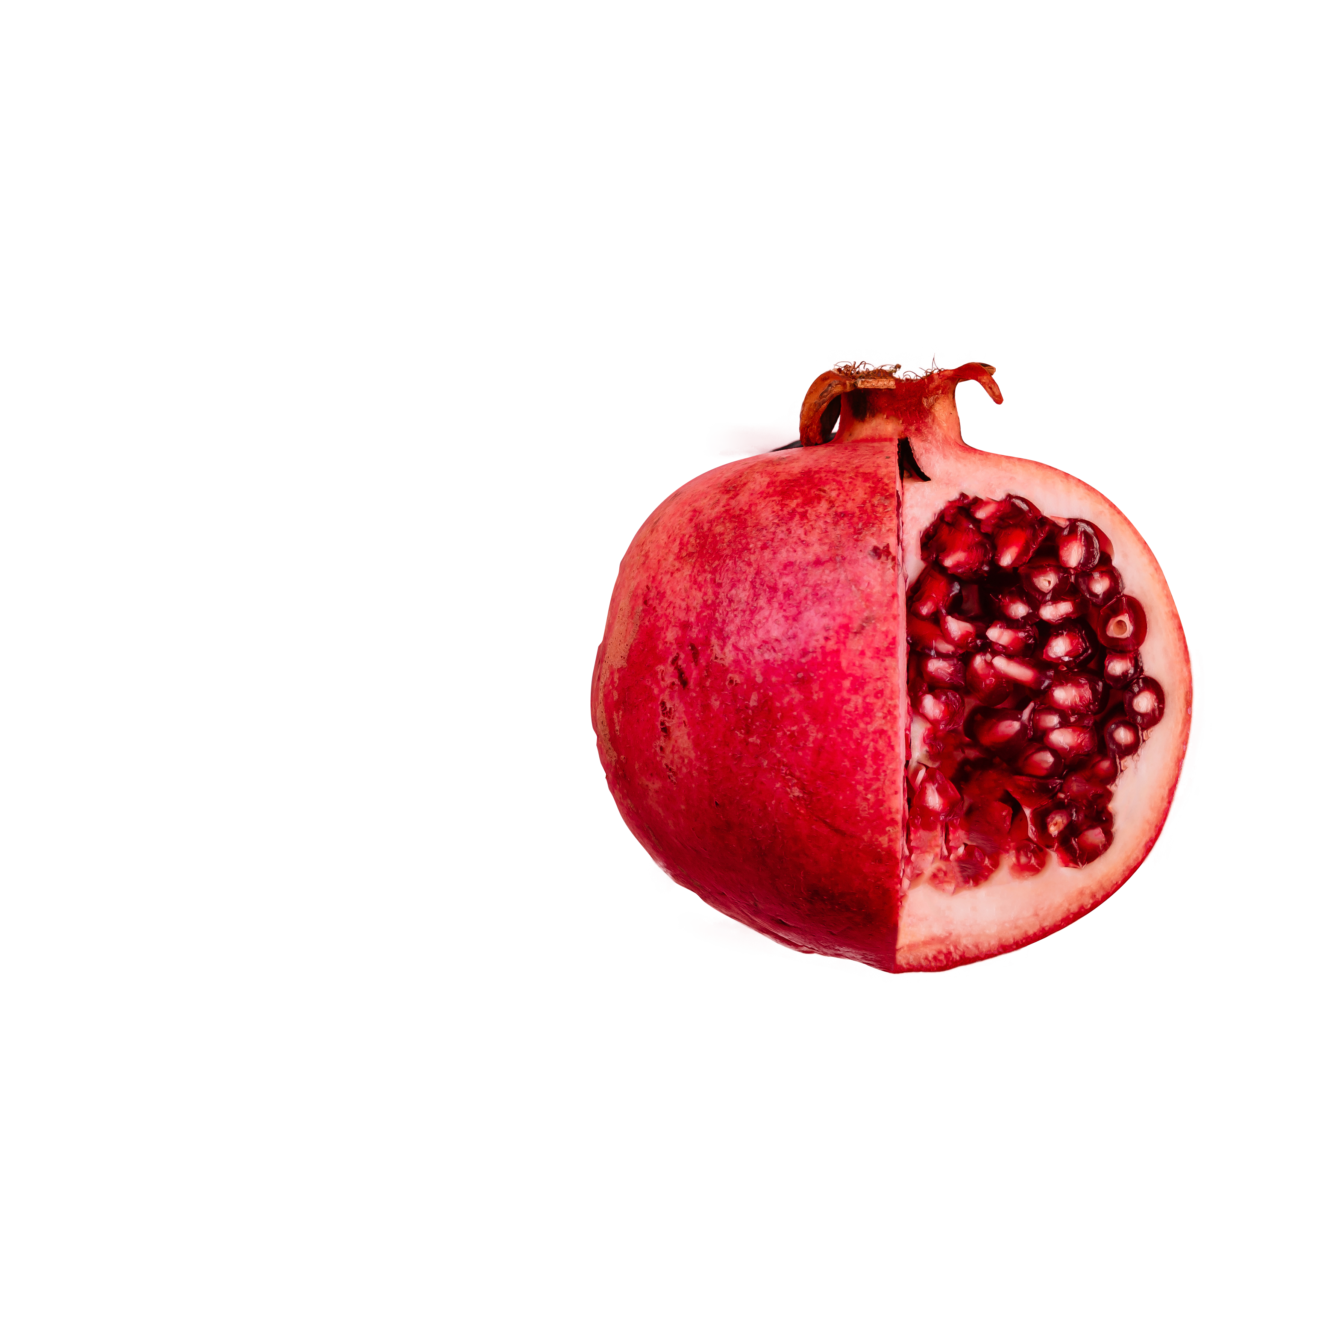


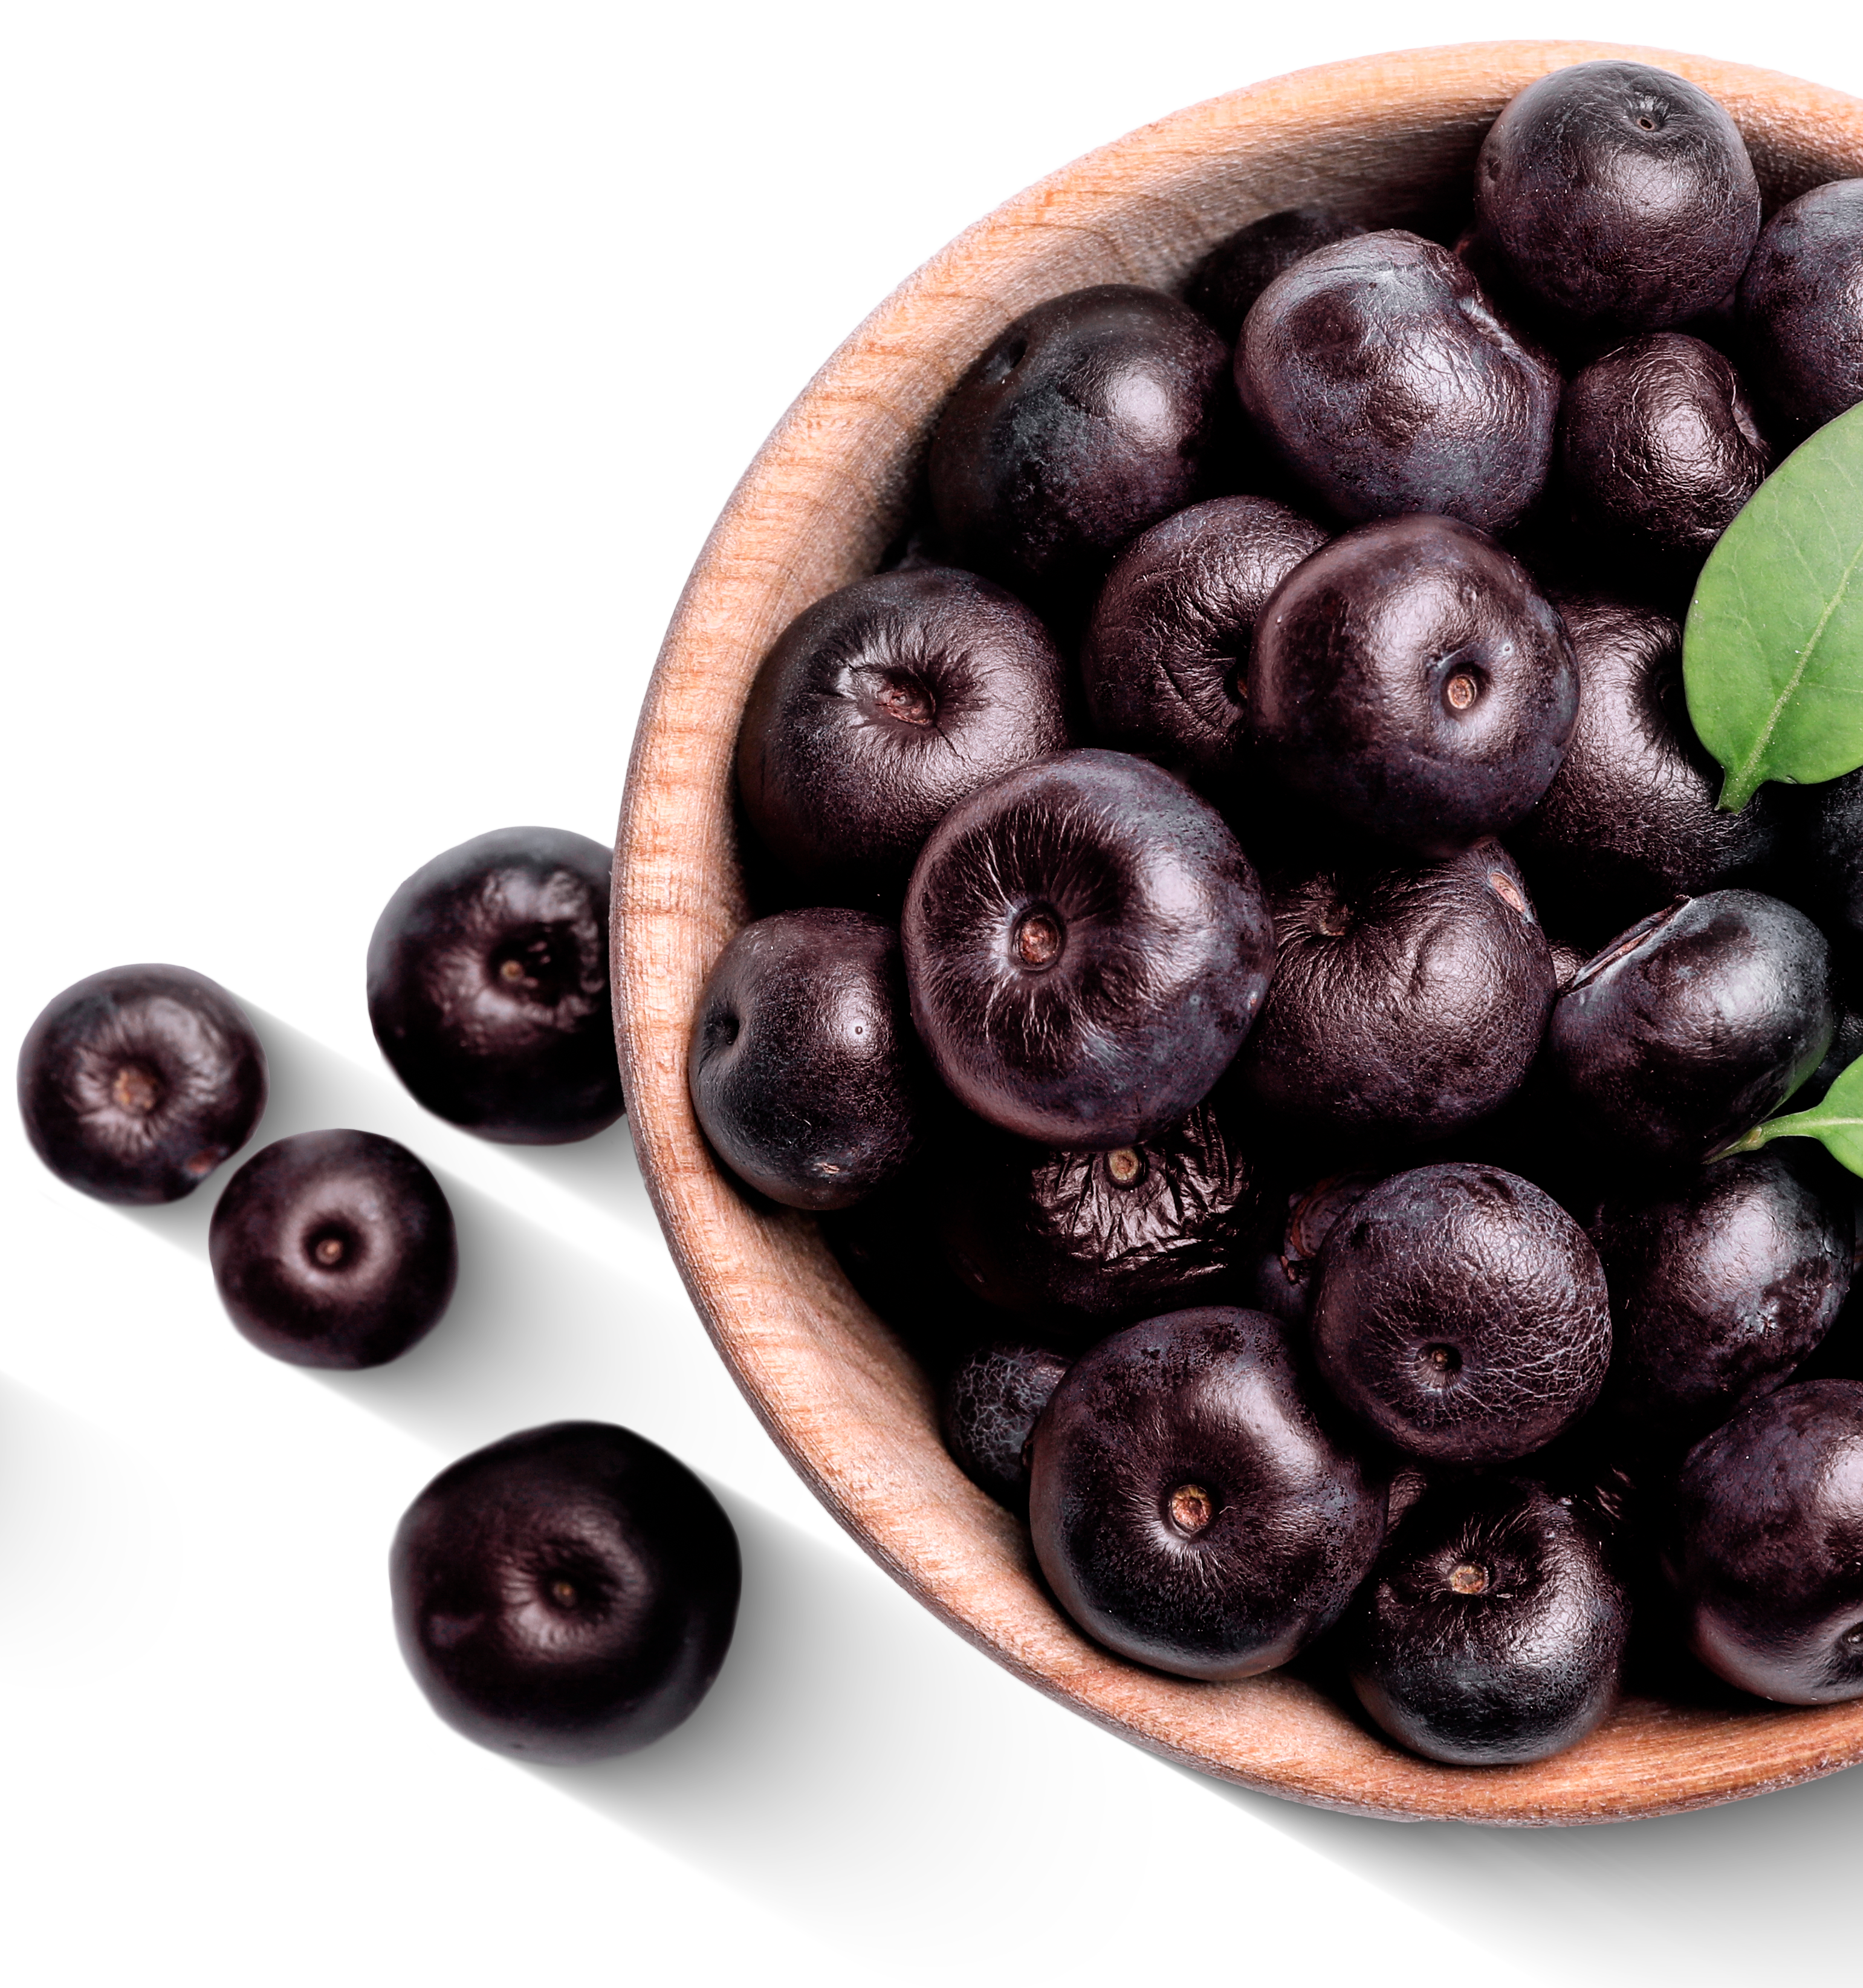

Realização
26 e 27 de Julho | São Paulo

Slide 2
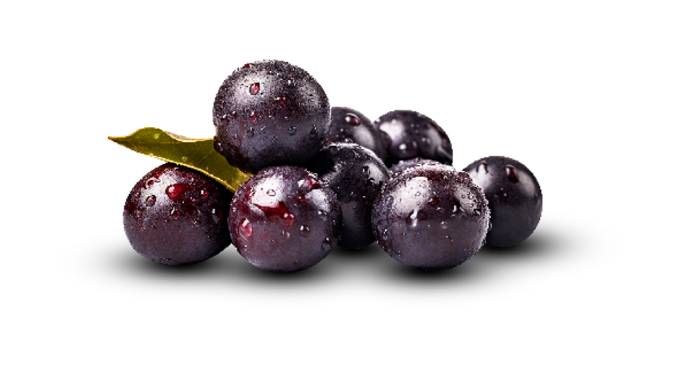

Modulação da resistência à insulina: evidências científicas e prática clínica
Prof. Dra. Elisa de Almeida Jackix
Nutricionista – CRN 17849
Doutora em Alimentos e Nutrição pela UNICAMP
Mestre em Alimentos e Nutrição pela UNICAMP
Atendimento clínico nutricional em Campinas
Docente na PUC-Campinas, pós graduação VP - nutrição clínica, endocrinologia, saúde da mulher e esportiva funcional
@dra.elisajackix
Notes:
Agradeço pela oportunidade de falar de um ESTUDO DE CASO! Pq mtas vezes lemos os artigos, mas está fora de contexto, e daí, para aplicarmos para nosso paciente, sempre gera algumas dúvidas. Entao, a ideia aqui é mostrar para vcs como conduzi um caso de uma paciente que tinha RI, tentando associar o que leio com a prática clínica!!!

Slide 3
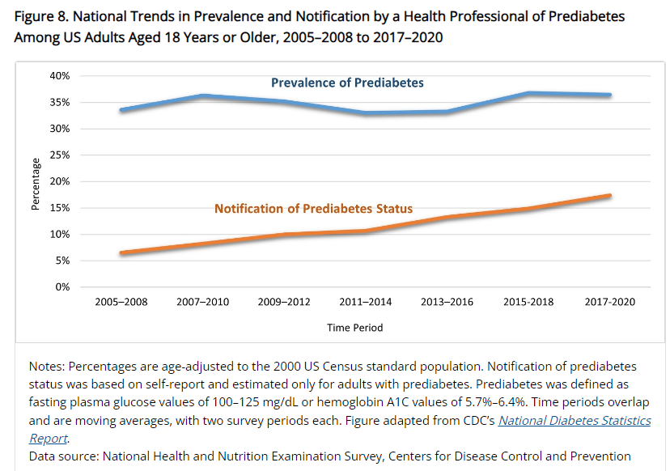

@dra.elisajackix
Disponível em: https://archive.cdc.gov/www_cdc_gov/diabetes/library/reports/reportcard/prediabetes.html
Notes:
Quando uma pessoa tem pré-diabetes, seus níveis de açúcar no sangue são mais altos do que o normal, mas não altos o suficiente para um diagnóstico de diabetes.
Fonte de dados: Pesquisa Nacional de Exame de Saúde e Nutrição, Centros de Controle e Prevenção de Doenças
Gráfico mostra que: Cerca de um terço dos adultos dos EUA foram de fato diagnosticados com pré-diabetes durante todo o período. E, em laranja, que a porcentagem de adultos dos EUA com pré-diabetes que relataram ter sido notificados por um profissional de saúde sobre seu status de pré-diabetes quase triplicou (de 6,5% para 17,4%) – então, certamente a prevalência está SUBESTIMADA (até pq muitas vezes a pessoa não tems intoma)

Slide 4
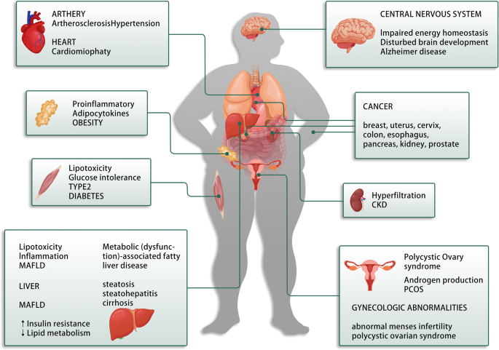
Resistencia à insulina (RI)
Signal Transduction and Targeted Therapy (2022) 7:216 ; NATURE https://doi.org/10.1038/s41392-022-01073-0
@dra.elisajackix
Notes:
Mas qual a importância de se estudar a RI?? Pq várias doenças estão clinicamente associadas à RI, incluindo obesidade, diabetes mellitus tipo 2 (DM2), síndrome metabólica, doença cardiovascular, MAFLD - A doença hepática gordurosa associada à disfunção metabólica, SOP e câncer. ^{9 , 10 , 11 , 12 , 13} Assim, há uma necessidade urgente de identificar os mecanismos da RI e intervenções eficazes para tratar essas doenças metabólicas.
Sinais e sintomas TÍPICOS de hiperglicemiaPoliúria
Polidipsia
Polifagia
Perda de peso inexplicada
Desidratação
Sinais e sintomas SUGESTIVOS de hiperglicemiaNoctúria
Visão turva
Cansaço
Infecções recorrentes (Candidíase e Periodontite)
Má cicatrização de feridas
Albuminúria transitória em pacientes com DM1 com menos de 5 anos de doença

Slide 5
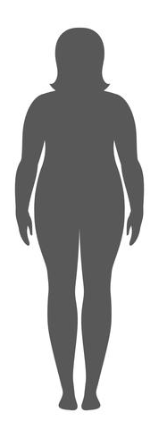
Caso clínico
G.M.O.,
Sexo Feminino, 33 anos
Tentativas frustradas de manutenção do peso perdido, mas estava entusiasmada em iniciar um novo processo!
Iniciado prática de caminhada (5-6x/sem).
1,65 m
97,7 kg
IMC: 35,9 km/m²
CC: 112,5 cm
Objetivo: saúde e emagrecimento
Notes:
REFORÇAR QUE MUITOS MÉDICOS NAO LEVAM A SÉRIO A OBESIDADE, NEM A RI.... MTAS VEZES NAO É VERIFICADO SE TEM OU NAO RI... POUCO SE FALA SOBRE ISSO. MTAS VEZES O PACIENTE CHEGA A TER DM2 PRA SE PENSAR EM ALGUMA INTERVENÇAO!!!

Slide 6

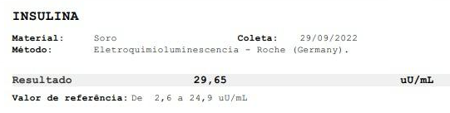
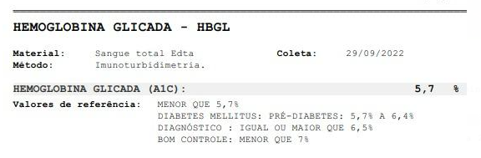
Exames laboratoriais iniciais
Glicemia (jejum) – 92 mg/dl
Insulina (jejum) – 29,65 mU/L
HbA1c – 5,7%
Notes:
Caso MUITO COMUM NO CONSULTÓRIO. Dá pra perceber que a paciente está MAL NUTRIDA!!!! Coexistencia entre OBESIDADE E MÁ NUTRIÇAO

Slide 7

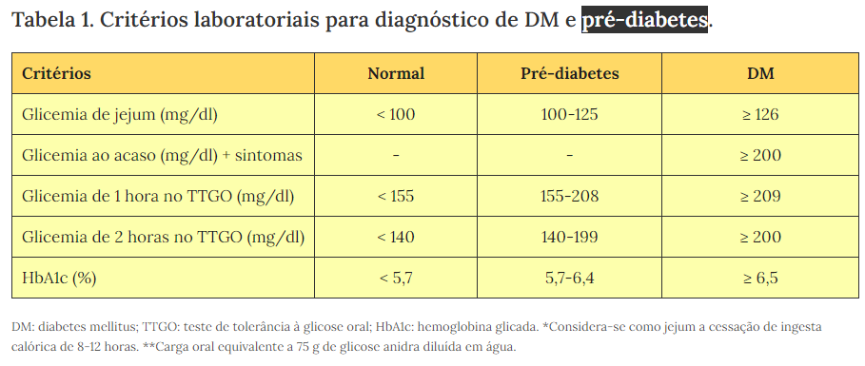
Critérios laboratoriais para diagnóstico de DM e resistência à insulina
Cuidado com o olhar apenas para a glicemia de jejum!
Interferências agudas
Pode estar normal
Disponível em: https://diretriz.diabetes.org.br/diagnostico-de-diabetes-mellitus/ (2024)
Notes:
https://www.youtube.com/watch?v=PaWNO_sTu5M → HOMA-IR tbm é um parâmetro, mas só está relacionado à RI hepática (essa é a limitaçao., embpora já seja algo interessante); mas diz que há uma RI no fígado, então, o FÍGADO não consegue captar adequadamente a glicose, e portanto entende que precisa continuar produzindo glicose hepática (continua fazendo gliconegogenese!) e daí aumenta os níveis de glicose hepática, levando a uma glicotoxicidade.
Isso segundo a nova (de 2024) diretriz da SBDM; cuidado para olhar apenas a glicemia de jejum pq ela se interfere com mta facilidade... Incluindo STRESS e SONO (RESTRIÇAO DE SONO); além disso, é comum o paciente ter glicemia de jejum NORMAL e ter RI! Nesse caso, pode ser que ocorra altos níveis de glicose pós prandiais em decorrência a uma RI, e que não é diagnosticada apenas com a glicemia de jejum! Entao, é importante então, associar´os exames aos sinais e sintomas aos exames.
Os sinais e sintomas sugestivos de hiperglicemia estão indicados no quadro 1. Entretanto, frequentemente há ausência de sintomas.
Ao realizar testes para diagnóstico de DM, também podem ser identificadas pessoas com hiperglicemia leve, que não preenchem critérios para DM. De acordo com a International Diabetes Federation (IDF), esses casos constituem a “hiperglicemia intermediária”¹, composta pela “glicemia de jejum alterada”, nos casos em que a disglicemia leve ocorre em jejum e pela “intolerância à glicose”, na situação em que há hiperglicemia leve após TTGO, sem preencher critérios para DM. A American Diabetes Association (ADA) e a Sociedade Brasileira de Diabetes (SBD) utilizam a nomenclatura “pré-diabetes” para estes indivíduos.² Embora nem todos os indivíduos desse grupo evoluam para DM, o termo “pré-diabetes” tornou-se facilmente assimilado e difundido pelos profissionais de saúde.

Slide 8
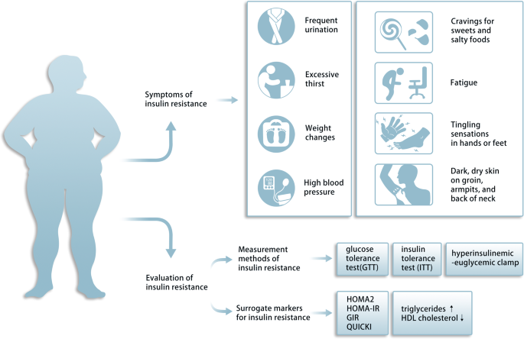
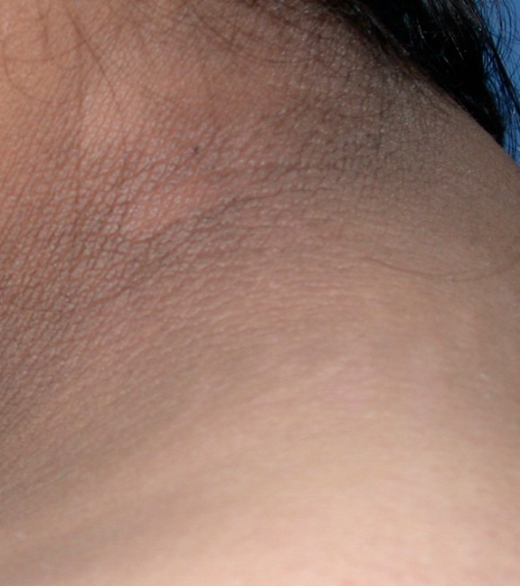
Avaliação dos sinais e sintomas associados à resistência à insulina
Candidíase
Entretanto, frequentemente há ausência de sinais e sintomas.
Ideal:
Combinar sinais e sintomas + exames laboratoriais
Signal Transduction and Targeted Therapy (2022) 7:216 ; https://doi.org/10.1038/s41392-022-01073-0
Notes:
Pelo fato da RI estar associada a diversas patologias, é extremamente importante o seu diagnóstico. ESSA é a grande questão!!!
O teste de tolerância à glicose (GTT) é administrado para determinar a rapidez com que a glicose exógena administrada por via oral, intraperitoneal ou intravenosa é eliminada do sangue. ⁴³² O método GTT é usado para diagnosticar diabetes mellitus, incluindo DM1, DM2 e DMG. ⁴³³ O Teste de Tolerância à Insulina (ITT) é projetado para examinar a sensibilidade sistêmica dos receptores de insulina medindo as alterações nos níveis de glicose no sangue antes e depois da administração intravenosa de insulina. ⁴³⁴ Este método é usado para avaliar a eficácia de sensibilização à insulina de compostos de teste e agentes farmacológicos que podem modificar a sensibilidade à insulina. ⁴³⁵ No entanto, o ITT frequentemente induz hipoglicemia adequada, hipocalemia grave, pode ser as respostas sistêmicas contra-regulatórias após a insulina intravenosa. ^{436 , 437} Apesar dessas limitações, GTT e ITT são os testes mais amplamente utilizados para avaliar a sensibilidade à insulina, principalmente porque são baratos e fáceis de realizar. ⁴³⁸ O HEC tem sido considerado o método padrão-ouro para avaliar a sensibilidade à insulina in vivo. Na verdade, a IR precede a ocorrência de DM2, então como aumentar a avaliação precisa da sensibilidade à insulina é muito importante para prever o risco e avaliar o gerenciamento da sensibilidade à insulina prejudicada e da síndrome metabólica em pesquisa e prática clínica.
De fato, os primeiros sintomas de IR em diferentes indivíduos não são óbvios, e os sintomas relacionados são muito complexos. A combinação com indicadores de triagem pode fornecer um diagnóstico mais preciso de IR na população em geral.

Slide 9



Anamnese, sinais e sintomas
Cansaço, indisposição
Candidíase de repetição
Ansiedade, oscilação de humor
Histórico familiar de DM2
CC: 112,5 cm
Fissura por doces
IMC: 35,9 km/m²
Até iniciar o programa, era sedentária
Notes:
Obesidade grau I
Menoria ruim, dificuldade para memorizar o que leu... Sugere
Cansaço e indisposição o que tbm fazia com que ela não fizesse exercício
Já usava ansiolítico???
Ela ate´comia FV , mas vimos que não era suficiente

Slide 10
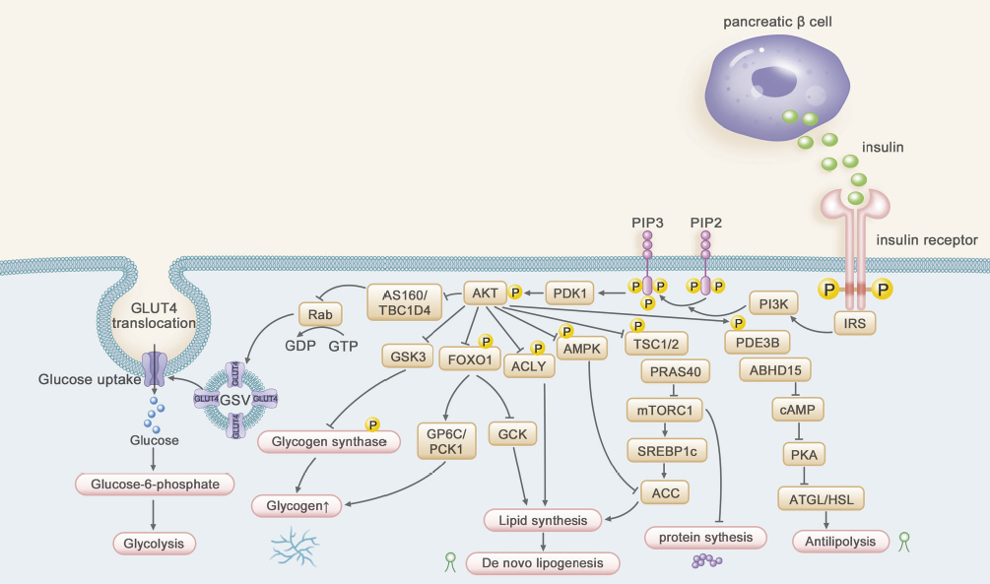
Mecanismo de ação da insulina
↑↑citocinas pró-inflamatórias
Hiperglicemia
↑↑EROs
Signal Transduction and Targeted Therapy (2022) 7:216 ; https://doi.org/10.1038/s41392-022-01073-0
Notes:
NORMAL: Só para que entendamos um pouco sobre o papel da insulina no organismo, trouxe esse esquema aqui. O pancreas libera a insulina, que se liga aos seus receptores (nas cél hepáticas, musculares e do tec adiposo) e lá exerce uma série de SINALIZAÇOES que dependem da FOSFORILAÇAO de uma sérei de proteínas, incluindo a fosforilação do receptor no resíduo tirosina, depois, uma fosforilação da AKT, e depois, a sinalização do GLUT4, que é o transportador da glicose. Ele vai até a membrana e a glicose é absorvida para dentro da célula. Quando há RESISTENCIA À INSULINA, essa insulina não age adequadamente, gerando hiperglicemia. É IMPORTANTE EU FALAR ISSO PQ MUITOS DOS ALIMENTOS E BIOATIVOS QUE EU VOU FALAR DAQUI EM DIATE ATUAM REDUZINDO O EO E/OU A PROD DE CITOCINAS PROINFLAMATORIAS!!!
A insulina se liga ao receptor de insulina (INSR) na membrana plasmática das células-alvo, levando ao recrutamento/fosforilação de proteínas a jusante, que incluem principalmente o substrato do receptor de insulina (IRS), PI3-quinase (PI3K) e isoformas de AKT, que são amplamente conservadas entre os tecidos-alvo da insulina e que iniciam a resposta à insulina. A diversificação da via de sinalização da insulina a jusante dos alvos da ativação de Akt leva a diferentes sinalizações distais na resposta dos tecidos-alvo à insulina (Fig. 2 ). (1) Os substratos AKT incluem a glicogênio sintase quinase 3 inativa (GSK3) e a proteína fosfatase 1 ativa (PP1) que promovem a síntese de glicogênio. ^{24 , 25 , 26} Além disso, o fator de transcrição forkhead box O1 (FOXO1) é fosforilado por AKT e é transportado do núcleo, desabilitando assim sua atividade de fator de transcrição e inibindo a gliconeogênese. O complexo de esclerose tuberosa 1/2 (TSC1/2) e o substrato Akt rico em prolina 40 (PRAS40) são inibidores de mTORC1, induzindo assim a síntese de proteínas e a adipogênese. A regulação positiva da proteína de ligação ao elemento regulador de esterol 1c (SREBP-1c), a desfosforilação de ACC1/2 por meio da inibição da proteína quinase dependente de AMP (AMPK) e a fosforilação da ATP citrato liase (ACLY) levam a aumentos constitutivos na lipogênese de novo (DNL); ^{31 , 32 , 33} (4) A fosfodiesterase 3B (PDE3B) e a proteína contendo o domínio abhidrolase 15 (ABHD15) estão envolvidas na supressão da lipólise em adipócitos por meio da inibição da lipase de triglicerídeos adiposos (ATGL) e da lipase sensível a hormônios (HSL).
- Efeitos da insulina: ANTILIPOLÍTICO (portanto, vejam que é necessário reduzir os iníveis de insulina quando se pensa em aumentar a lipólise). Mas o que não entendo é que qdo se tem RI a insulina não está agindo direto... Mas acho que são fases... Ela passa a não funcionar direito qdo os níveis estão altos há mto tempo (de forma crônica) e a

Slide 11
Exames laboratoriais iniciais
Vit. D
Ferro
Dupla carga de má-nutrição
Vit. B12
Vit. B12 - 218 mg/dl
Ferritina - 21 mg/dl
Vit. D – 18 ng/dl
Mg, Zn...?
@dra.elisajackix
Notes:
OBESIDADE + DEFICIENCIAS NUTRICIONAIS

Slide 12
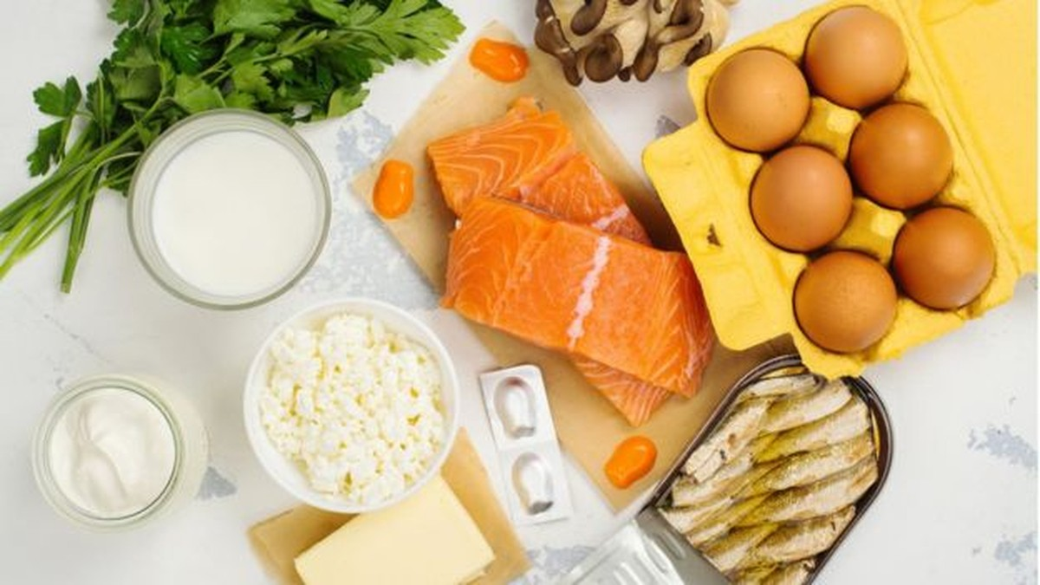
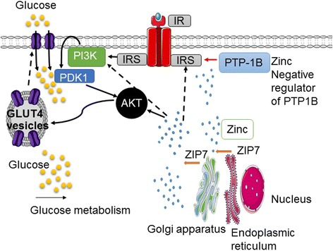
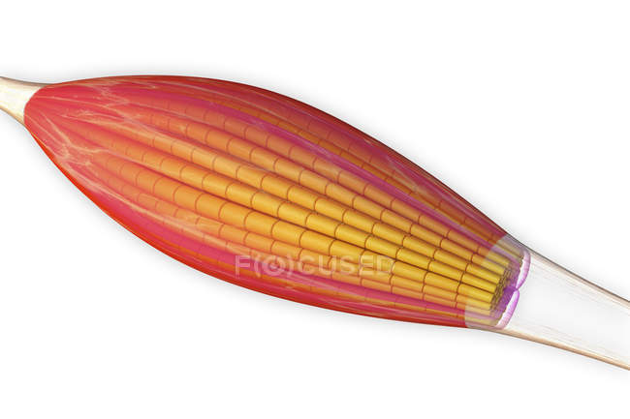
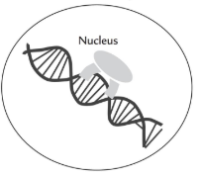
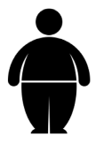
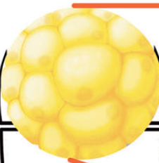
Vitamina D, insulina e inflamação
INSULINA
@dra.elisajackix
Vit D
↑ expressão de Receptores de Insulina
VDR
GLUT 4
Glicose
NF-kB e citocinas pró-inflamatórias
Cél. musculares
Nutrients 2021, 13, 2452
Notes:
Vejam que a vit D tem receptores em vários tecidos , em várias células, e tbm no NÚCLEO das células, podendo regular a produçao de citocinas pro inflamatórias.
Esse e um efeito da Vit D mto interessante em especial para DM2 (não que os outros não sejam interessantes, tbm são, afinal, qquer DM2 tende a ter redução na produçao de insulina)
Além deste efeito direto em estimular a expressão de receptores de insulina, ainda há um efeito direto na modulação de citocinas pró-inflamatórias, que podem promover disfunções nas células pancreáticas por meio da apoptose. Então, essa modulação da inflamação ocorre não só no tec muscular, mas tbm nas células beta. Isso, pq a Vit D interage com elementos de resposta na região promotora dos genes que codificam as citocinas pro-inflamatórias e interfere na geração e ação dessas citocinas. A vit D ainda pode regular a ativação do NF-kB.
Quando a vit D se liga aos receptores de vit D no núcleo da célula ela estimula a expressão de RI; além disso, por regular a { } intracelular de cálcio, promove a sobrevivência das células pela inativação do NF-KB
It is well known that vitamin
D impacts insulin signaling and release, improves beta cell function and reduces IR [140].
PCOS patients supplemented with a continuous low dose of vitamin D (<4000 IU/day)
showed an improvement in insulin sensitivity with regard to fasting glucose concentration
and HOMA-IR

Slide 13

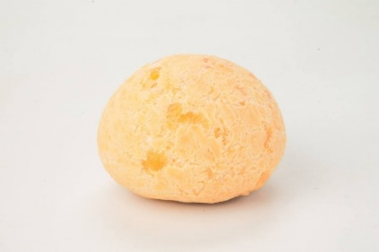


Perfil alimentar e gatinhos para resistência à insulina
Café da manhã:
Torrada com requeijão
Café (com 10 gotas de adoçante, sucralose)
1 Banana
Lanche da manhã/tarde:
Biscoitos água e sal ou bolo ou pão de queijo ou nada
Café (com 10 gotas de adoçante, sucralose)
Almoço:
Marmita (não sabia cozinhar) – legumes, arroz, feijão, carne (frita)
Refrigerante
Jantar:
Pizza, 2-3x/semana, Sanduíche (Ifood/caseiro) ou tapioca com queijo
Refrigerante
Finais de semana (mas começava a mudar o padrão alimentar na quinta-feira): bebida alcoólica, + lanche e doces.
Notes:
LEMBRAR QUE NÃO ADIANTA DAR UM SUPLEMENTO PRA MELHORAR O SONO, SE A REFEIÇAO ANTES DE DORMIR É PIZZA!!!!
Menos que ela j[á temha reduzido o consumo desses alimentos, ainda assim, poderia ser muito pra ela!!!
Não só olhar para o que está ruim, mas ver o que precisa ser melhorado.... Mesma coisa do almoço se repetia no jantar. Chegava com muita fome
*aqui ela comia muito, PELA FOME FISIOLÓGICA e pela FOME EMOCIONAL (“EU MEREÇO” comer pra relaxar...); mas de modo geral, nessas horas o corpo não pensa em brócolis, e sim, em algo confortante... Mas precisamos conversar com a pessoa pra dizer que COMER O CHOCOLATE/BATATA FRITA NÃO VAI SANAR SEUS PROBLEMAS!!!
Almoço e jantar:
Arroz ou batata assada ou purê, Feijão (às vezes)
Tomate, alface (cerca de 1/4 do prato), mas não era todo dia (comia junto com o arroz/batata)
Carnes variadas (carne bovina, suína, frango...)
¾ de copo de limonada (com açúcar ou adoçante)

Slide 14
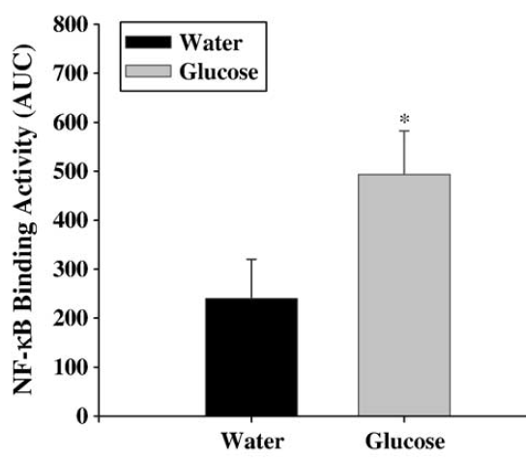
Alta resposta glicêmica e inflamação
↑ atividade do NF-kB após 75g de solução de glicose (3h após ingestão)
74g de açúcar
(basal)
@dra.elisajackix
A. Aljada et al. / Metabolism Clinical and Experimental 55 (2006) 1177– 1185
Notes:
*Ver em que célula eles observaram isso (tec adiposo?? Eu acho que sim...)
O estudo foi crossover; a solução com água tinha tbm sacarina
Vejam que a inflamação ocorre pós-prandial!!! Apesar de suas limitações (estudo agudo, n pequeno) é mto importante refletirmos sobre o consumo de BEBIDAS AÇUCARADAS (obviamente, não do açúcar de frutas)

Slide 15
“E agora?
O que devo fazer?
O que devo tomar de suplemento?
Qual medicamento usar?”

Slide 16
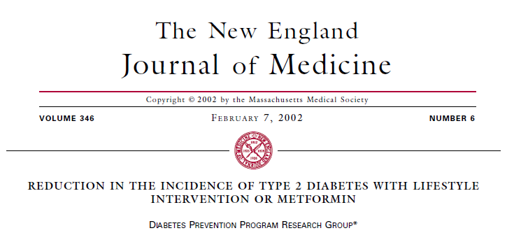
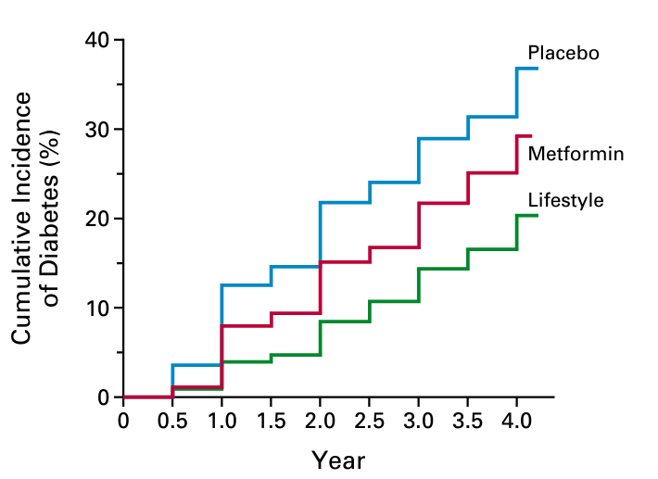
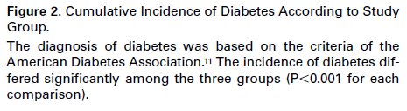
MEV reduz incidência de DM2 em 58%
Metformina reduz incidência de DM2 em 31%
Avaliou a incidência de DM2 em indiv. com pré-DM, ao longo de 4 anos
@dra.elisajackix
Notes:
E daí as pessoas pensam... Bom, ok, fui diagnosticado, e agora...? Vou tomar que remédio?? E esse importante estudo mostrou o aparecimento de DM2 em pessoas que já tinham pré-DM foi MENOR QUANDO ELAS mudaram o estilo de vida!!!
Eram pessoas que tinham RI? Acho que sim...150 min. de EF aeróbio de moderada intensidade e o mínimo de 7% de redução ponderal reduziu em 58% a incidência de DM no grupo submetido à MEV e redução de 31% de incidência no grupo tratado com metformina

Slide 17

Resistência à insulina
Sustentável
Correção de deficiências nut.
Prioridades
METAS
Notes:
Nossa hipótese é que tudo está acontecendo (principal causa da dificuldade do emagrecimento) por causa da RI!!!
Ansiedade – GATILHO para elevado consumo alimentar
Vejam que eu tirei a obesidade pq ELABORANDO UM PLANO ALIMENTAR QUE AJUDASSE A CONTROLAR A RI, A ANSIEDADE E O SONO, BEM COMO DESSE MAIS DISPOSIÇAO, O EMAGRECIMENTO SERIA UMA CONSEQUENCIA!!! EU TIREI A HIPERTENSAO PQ melhorando a RI isso tbm poderia reduzir a PA... Pq vimos que pode ser um fator de risco essa
Uma abordagem relativamente segura e bem aceita na prevenção e tratamento da RI é por meio de intervenções no estilo de vida. A intervenção nutricional é um primeiro passo importante que enfatiza uma dieta de baixa caloria e baixa gordura que estimula demandas excessivas de insulina. Além disso, recomenda-se o aumento da atividade física para ajudar a aumentar os gastos energéticos e melhorar a sensibilidade muscular à insulina, essas duas abordagens representam o tratamento fundamental para a RI. ^{14 , 15} O segundo passo é o uso de medicamentos farmacológicos, incluindo metformina, sulfonilureias orais, inibidores orais do cotransportador de sódio-glicose 2 (SGLT2), inibidores orais da dipeptidil peptidase 4 (DPP-4), α-glicosidase oral, agonistas do receptor do peptídeo semelhante ao glucagon 1 (GLP1) injetável ou insulina injetável.

Slide 18
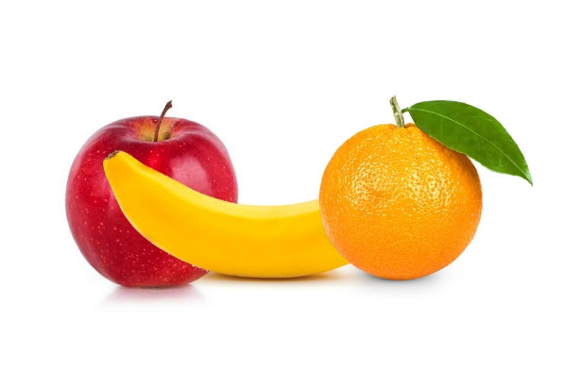
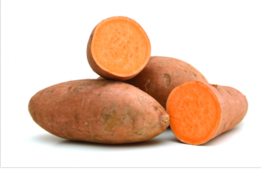
Carboidratos
Recomendação nutricional

Slide 19
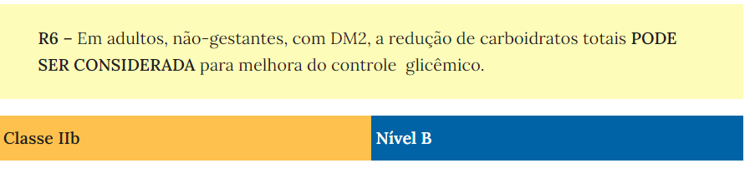
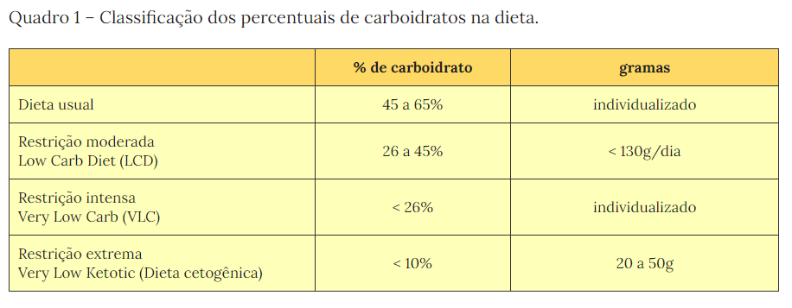
Ajuste da quantidade diária de CHO
Observar consumo individual de CHO e verificar a necessidade de redução na QUANTIDADE e/ou modificação na QUALIDADE!
O que é mais SUSTENTÁVEL para seu paciente?
40% do VET
https://diretriz.diabetes.org.br/terapia-nutricional-no-pre-diabetes-e-no-diabetes-mellitus-tipo-2/ (2024)
Notes:
E no caso dela era fundamental essa coisa de ser sustentável pq ela já tinha tentado perder peso varias vezes!!! E sempre voltava em 3- meses. A SBD diz que TODAS ESSAS DIETAS PODEM SER CONSIDERADAS, MAS PRECISAMOS VER O QUE É MAIS SUSTENTÁVEL PARA O PACIENTE! LEMBRANDO QUE DIETAS MTO BAIXAS OU MTO ALTAS EM cho TEM RELAÇÃO COM MAIOR P=MORTALIDADE EM LONGO PRAZO!

Slide 20
Carboidratos e mortalidade
The Lancet; August 16, 2018
N=15428 adultos (45 a 64 anos), durante 25 anos;
Objetivo: avaliar se a quantidade e a qualidade (fonte) de CHO ingerido na dieta (por meio de QFA) tem relação sobre os índices de mortalidade.
Notes:
Resultados:
Media de ingestão de CHOs foi ~49% do VET;
Média de ingestão de energia foi de ~1600 kcal

Slide 21
Risco + elevado
Risco elevado
<40% de CHO
>70% de CHO
Risco reduzido
50% de CHO
@dra.elisajackix

Slide 22
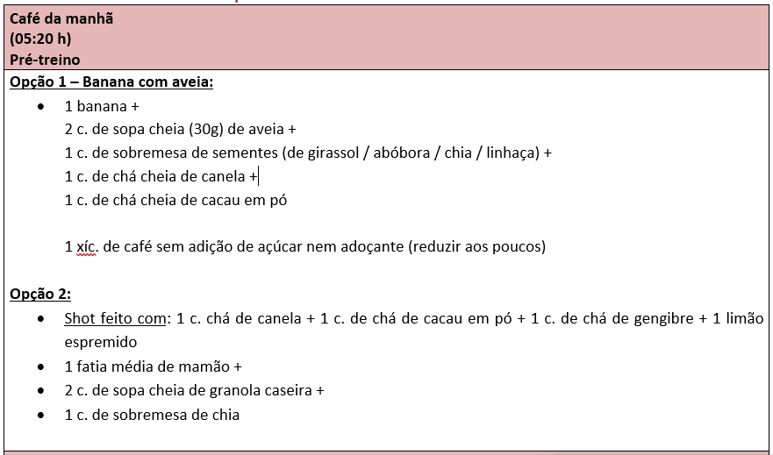
Plano alimentar (café da manhã) – 1ª consulta
Carga glicêmica é ≠ de índice glicêmico!!!
Utilizar quando se pensa no consumo do alimento ISOLADAMENTE!!!
1 c. de sobremesa de psyllium
1 c. de sobremesa de psyllium
Depois do café da manhã: exercício físico

Slide 23
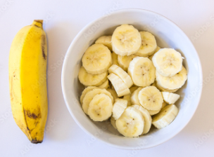
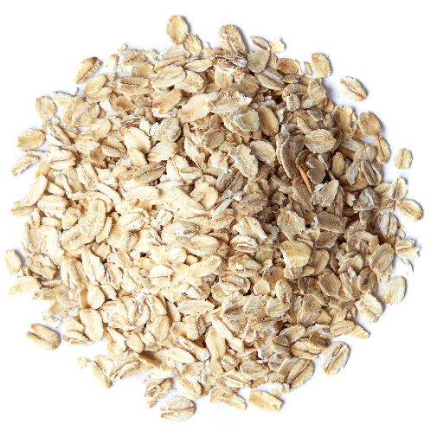
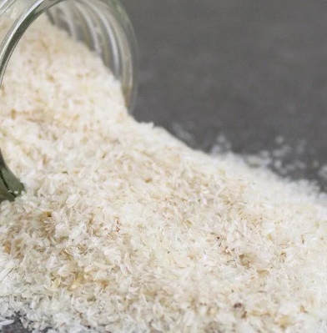
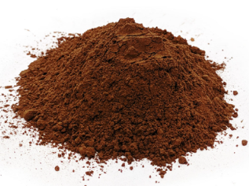
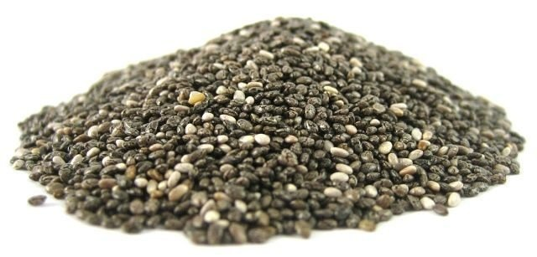
Refeição de baixa carga glicêmica
Chia, cacau, canela, psyllium
Banana prata (100g)
CG = 7,6
2 c. de sopa (30g)
CG = 5,4
Carga glicêmica = IG x quantidade de CHO disponível na porção consumida
100
Índice glicêmico
Tabela Brasileira de Composição de Alimentos (TBCA). Tabelas Complementares – Resposta glicêmica. Universidade de São Paulo (USP). 2019. Disponível em: http://www.fcf.usp.br/tbca/
Vlachos D et al. Glycemic Index (GI) or Glycemic Load (GL) and Dietary Interventions for Optimizing Postprandial Hyperglycemia in Patients with T2 Diabetes: A Review. Nutrients. 2020 May 27;12(6):1561. doi: 10.3390/nu12061561.
Notes:
Usar mais a CARGA glicêmica ao invés do ÍNDICE glicêmico como parâmetro de qualidade do CHO
A melancia, por exemplo, tem um alto índice glicêmico (74). No entanto, uma porção de 100 g de melancia tem tão pouco carboidrato que sua carga glicêmica é de apenas 4. O termo carga glicêmica (CG) leva em consideraçao o IG do alimento ou dieta com (b) a quantidade de carboidratos em uma determinada quantidade de um alimento, refeição ou dieta.

Slide 24
Adequar consumo de fibra alimentar (25-30g/dia)
Classe I
Nível B de evidência!
Fibra alimentar
https://diretriz.diabetes.org.br/terapia-nutricional-no-pre-diabetes-e-no-diabetes-mellitus-tipo-2/ (2024)

Slide 25
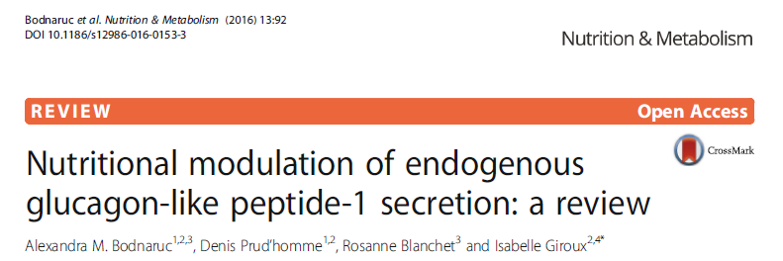
Fibra alimentar

Slide 26
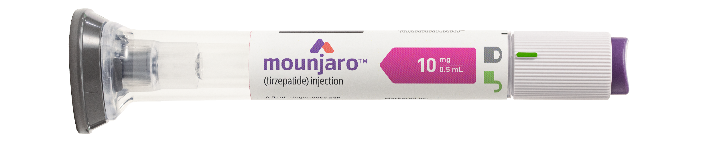
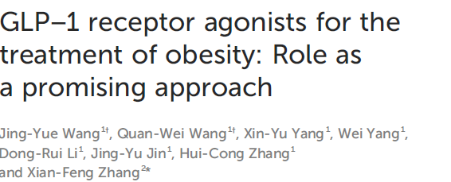
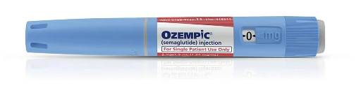

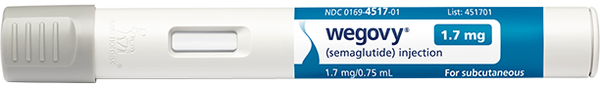

@dra.elisajackix
Notes:
E tudo o que vemos de mais moderno de medicamentos pra tratar a obesidade é com análogos de GLP-1, que trazem efeitos colaterais importantes

Slide 27
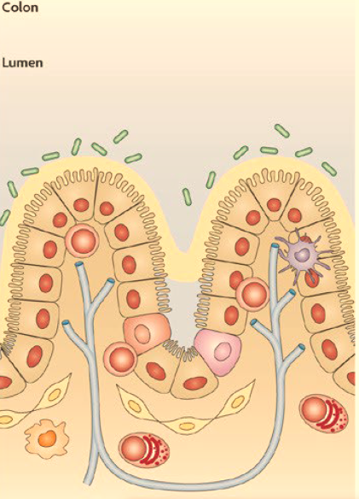
Bodnaruc et al. Nutrition & Metabolism (2016) 13:92
@dra.elisajackix
Fibras fermentáveis (prebióticas)
Metabolização (Bifidobactérias e Lactobacillus)
BUTIRATO
ACETATO
PROPIONATO
GPR41
Cél. L
GPR43
GPR119
Cél. L
Cél. L
GLP-1
GLP-1
GLP-1
PYY
PYY
PYY
Notes:
Fibras prebióticas – inulina, FOS, psyllium,´pectina
Células L = células enteroendócrinas (ou neuroendócrinas) que seretam GLP-1 e PYY. Essas células tem receptores diferentes, os quais são específicos à vários nutrientes como a GLICOSE, w3, MUFAs, bioativos, metabolitos que vem da fermentaçao de nutrientes, especificamente FIBRAS E VIOATIVOS.. As células L enteroendócrinas estão distribuídas ao longo do epitélio intestinal e, portanto, fazem contato direto com a microbiota intestinal.
O cólon não apenas abriga a maior densidade de células L enteroendócrinas no intestino, mas também hospeda o maior número de bactérias. Embora se acredite amplamente que a microbiota intestinal pode modular a função das células L do cólon, a nossa compreensão dos mecanismos moleculares subjacentes a este potencial crosstalk é limitada.
Akermansia é uma das cepas mais produtoras de BUTIRATO, que é um ACGG, que quando se liga a receptores específicos (acoplados à proteína G) das células enteroendócrinas, estimula a produçao de GLP-1 e PYY
Os SCFAs consistem em um a seis carbonos, dos quais acetato (C2), propionato (C3) e butirato (C4) são os mais abundantes (≥95%); Os SCFAs têm como alvo as vias de sinalização metabólica do hospedeiro através da ação de acoplamento com receptores acoplados à proteína G selecionados (GPR41, GPR43, GPR119, GPR109A), que são abundantes em adipócitos, células do sistema imunológico intestinal e células epiteliais (a estreita união entre as suas células fazem do tecido epitelial uma barreira eficiente contra a entrada de agentes invasores e a perda de líquidos corporais. Tem na pele, intestino, estomago...)
A ativação dos receptores GPR41 e GPR43 induz a secreção do peptídeo tirosina-tirosina (PYY), reduzindo o apetite do hospedeiro ao estimular diretamente o sistema nervoso central
Tbm, em RATOS, o acoplamento de GPR41 atua aumentando a produçao de leptina pelo tec adiposo. Sua atuação é no´cérebro levando a maior saciedade; inibir a liberação do neuropeptídeo Y (NPY) e promove aumento da taxa metabólica do hospedeiro, consequentemente aumentando o gasto energético.
O propionato estimula a liberação dos hormônios intestinais anoréticos PYY e GLP-1 e tem a capacidade de estimular um circuito intestino-cérebro através da ação do receptor GPR41, levando assim à indução da expressão do gene da gliconeogênese intestinal (IGN). A regulação positiva de IGN pelo propionato reduz o ganho de peso corporal e a adiposidade, independente da ingestão de alimentos [ 90 ]. Fornecer suplementação de propionato resulta em redução de peso, tecido adiposo abdominal e gordura hepática; uma melhora na sensibilidade à insulina; aumento da saciedade e redução do apetite

Slide 28



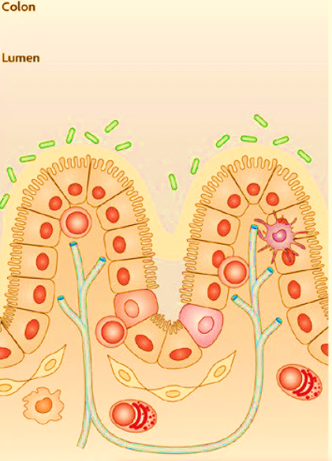

Nature Communications volume 5, Article number: 3611, 2014
@dra.elisajackix
Int J Mol Sci. 2022 Apr; 23(8): 4334.
↓ Fome, ↑ saciedade
↑ produção de insulina e ↓ liberação de glucagon
↑ sensibilidade à insulina
GLP-1
PYY
GLP-1
PYY
GLP-1
PYY
Cél. L
BUTIRATO
ACETATO
PROPIONATO
BUTIRATO
ACETATO
PROPIONATO
BUTIRATO
Notes:
https://www.nature.com/articles/ncomms4611
para mostrar que o acetato do cólon atravessa a barreira hematoencefálica e é absorvido pelo cérebro. O acetato intraperitoneal resulta na supressão do apetite e no padrão de ativação neuronal hipotalâmica.
AGCC ESTIMULAM AS CÉLULAS INTESTINAIS A PRODUZIREM GLP1 E PYY, OS QUAIS ATINGEM O CÉREBRO E ATUAM EM ÁREAS ESPECÍFICAS RELACIONADAS AO CONTROLE DO APETITE, REDUZINDO A FOME, AUMENTANDO A SACIEDADE, MAS ELES TBM SÃO CAPAZES DE ATRAVESSAS A BARREIRA HEMATENCEFÁLICA E, LÁ, atuam em regiões específicas do hipotálamo, mesmo de forma INDEPENDENTE DA PRODUÇAO DE GLP-1
Embora outros tenham relatado que a suplementação de FC leva a um aumento nos hormônios anorexígenos GLP-1 e PYY ⁶ , nosso grupo relatou recentemente que dietas ricas em FC aumentam o sinal de ressonância magnética intensificada por manganês (MEMRI) no hipotálamo, um substituto da ativação neuronal , através de um mecanismo que parece ser independente das alterações no GLP-1 (ref. 9 ). Em apoio a isso, foi demonstrado anteriormente que a infusão de hormônios intestinais anorexígenos suprime o sinal MEMRI hipotalâmico ¹⁰ , sugerindo assim que qualquer aumento no sinal observado após a suplementação com FC não é dependente de PYY ou GLP-1. Portanto, hipotetizamos que houve um efeito direto dos AGCC na regulação do apetite, nomeadamente pelo acetato, dado que é o AGCC mais abundante produzido no cólon, e que evita parcialmente a depuração hepática para atingir concentrações micromolares na circulação periférica.
ISSO EXPLICA PQ ALGUNS ESTUDOS ENCONTRAM REDUÇAO DA FOME, AUMENTO DA SACIEDADE, MAS SEM AUMENTO DE GLP-1 OU PYY...

Slide 29
Psyllium
Aplicação de alimentos funcionais

Slide 30
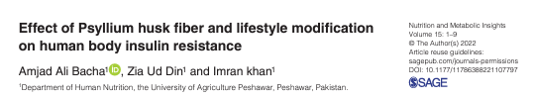
Psyllium
doi: 10.1177/11786388221107797
N= 120 indiv. (H e M), entre 40-60 anos, com obesidade central;
÷ em 4 grupos:
Controle,
MEV, apenas
Psyllium, apenas
Psyllium + MEV
Durante 16 semanas.
10g/dia, sendo:
5g de psyllium 30 min. antes do café da manha
+
5g de psyllium 30 min. antes do jantar
Notes:
como outras fibras alimentares, a casca de Psyllium é uma fibra viscosa, principalmente solúvel em água, e demonstrou ser um suplemento eficaz em complemento à intervenção alimentar para controlar os níveis de colesterol e glicose no sangue.
O Grupo I, a modificação do estilo de vida (LSM) foi aconselhado a mudar a dieta e o comportamento e adotar um mínimo de 30 minutos de exercício. No Grupo II, a fibra da casca de psyllium (PSH) foi aconselhada a ingerir 5 g de fibra da casca de psyllium duas vezes ao dia (30 minutos antes do café da manhã e do jantar), enquanto o grupo III foi sugerido para modificação do estilo de vida e 5 g (bid) de fibra da casca de psyllium.

Slide 31
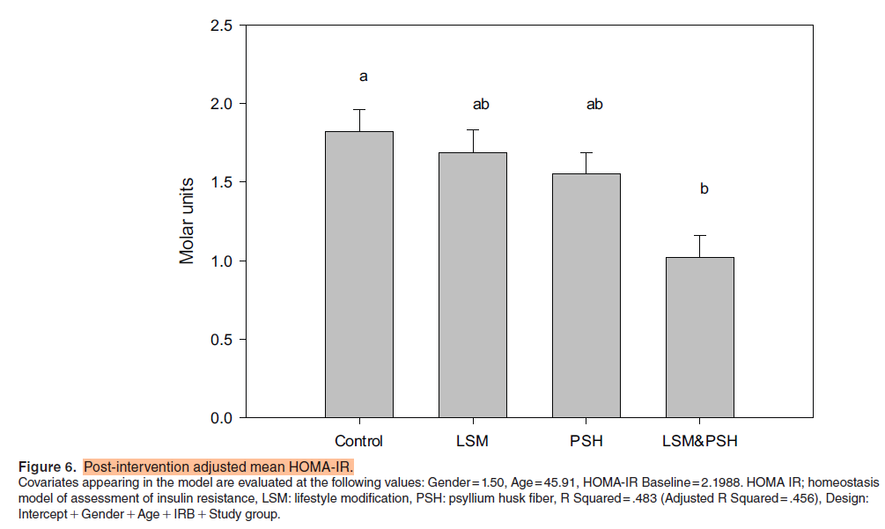
Psyllium
+
MEV é mais efetivo que apenas psyllium / MEV
Notes:
TALVEZ, SÓ COM A MEV A PESSOA CHEGARIA NESSA REDUÇAO DO HOMA IR TBM, MAS TALVEZ LEVASSE MAIS TEMPO... ENTAO, PODE SER QUE A ASSOCIAÇAO COM PSÝLLIUM ACELERE O PROCESSO DE MELHORA DA SENSIBILIDADE À INSULINA! ☺
Nenhuma mudança significativa foi observada no peso médio, IMC e CC entre os grupos controle e intervenção. No entanto, a mudança máxima no peso −0,8 ± 0,6 (−2,0−0,4) kg, IMC −0,3 ± 0,2 (−0,8−0,2)−kg/m ² e CC −0,9 ± 0,7 (−2,5−0,5) cm foi observada no grupo combinado de LMS&PSH. Pelo que entendi, sem diferença na glicemia de jejum.

Slide 32


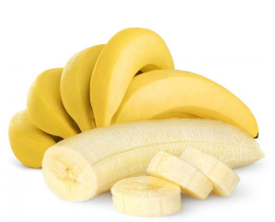
Exercício após a refeição

Slide 33
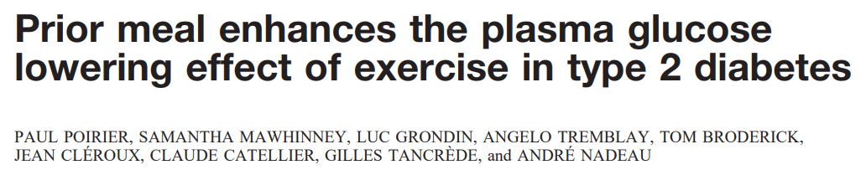
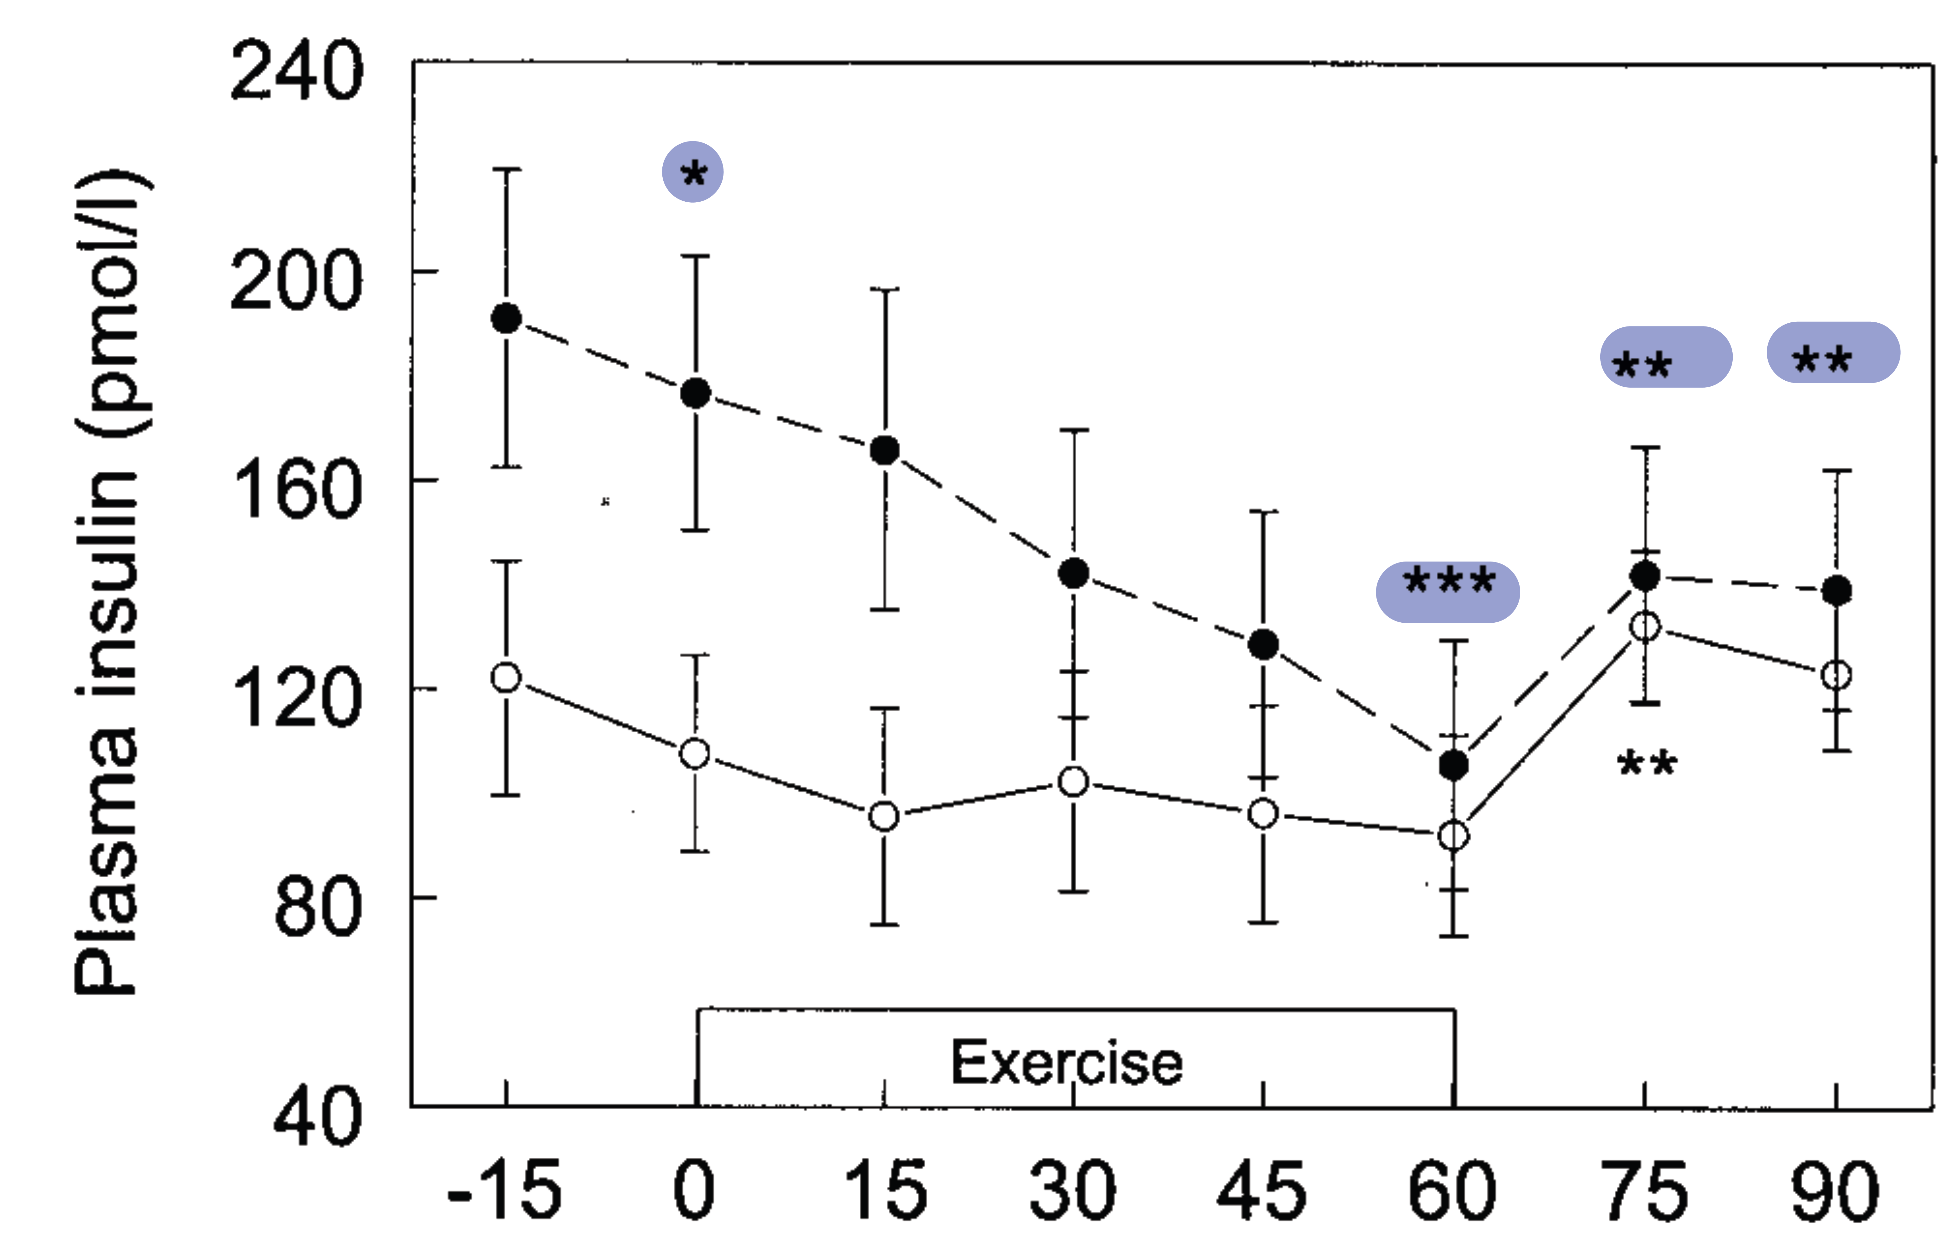
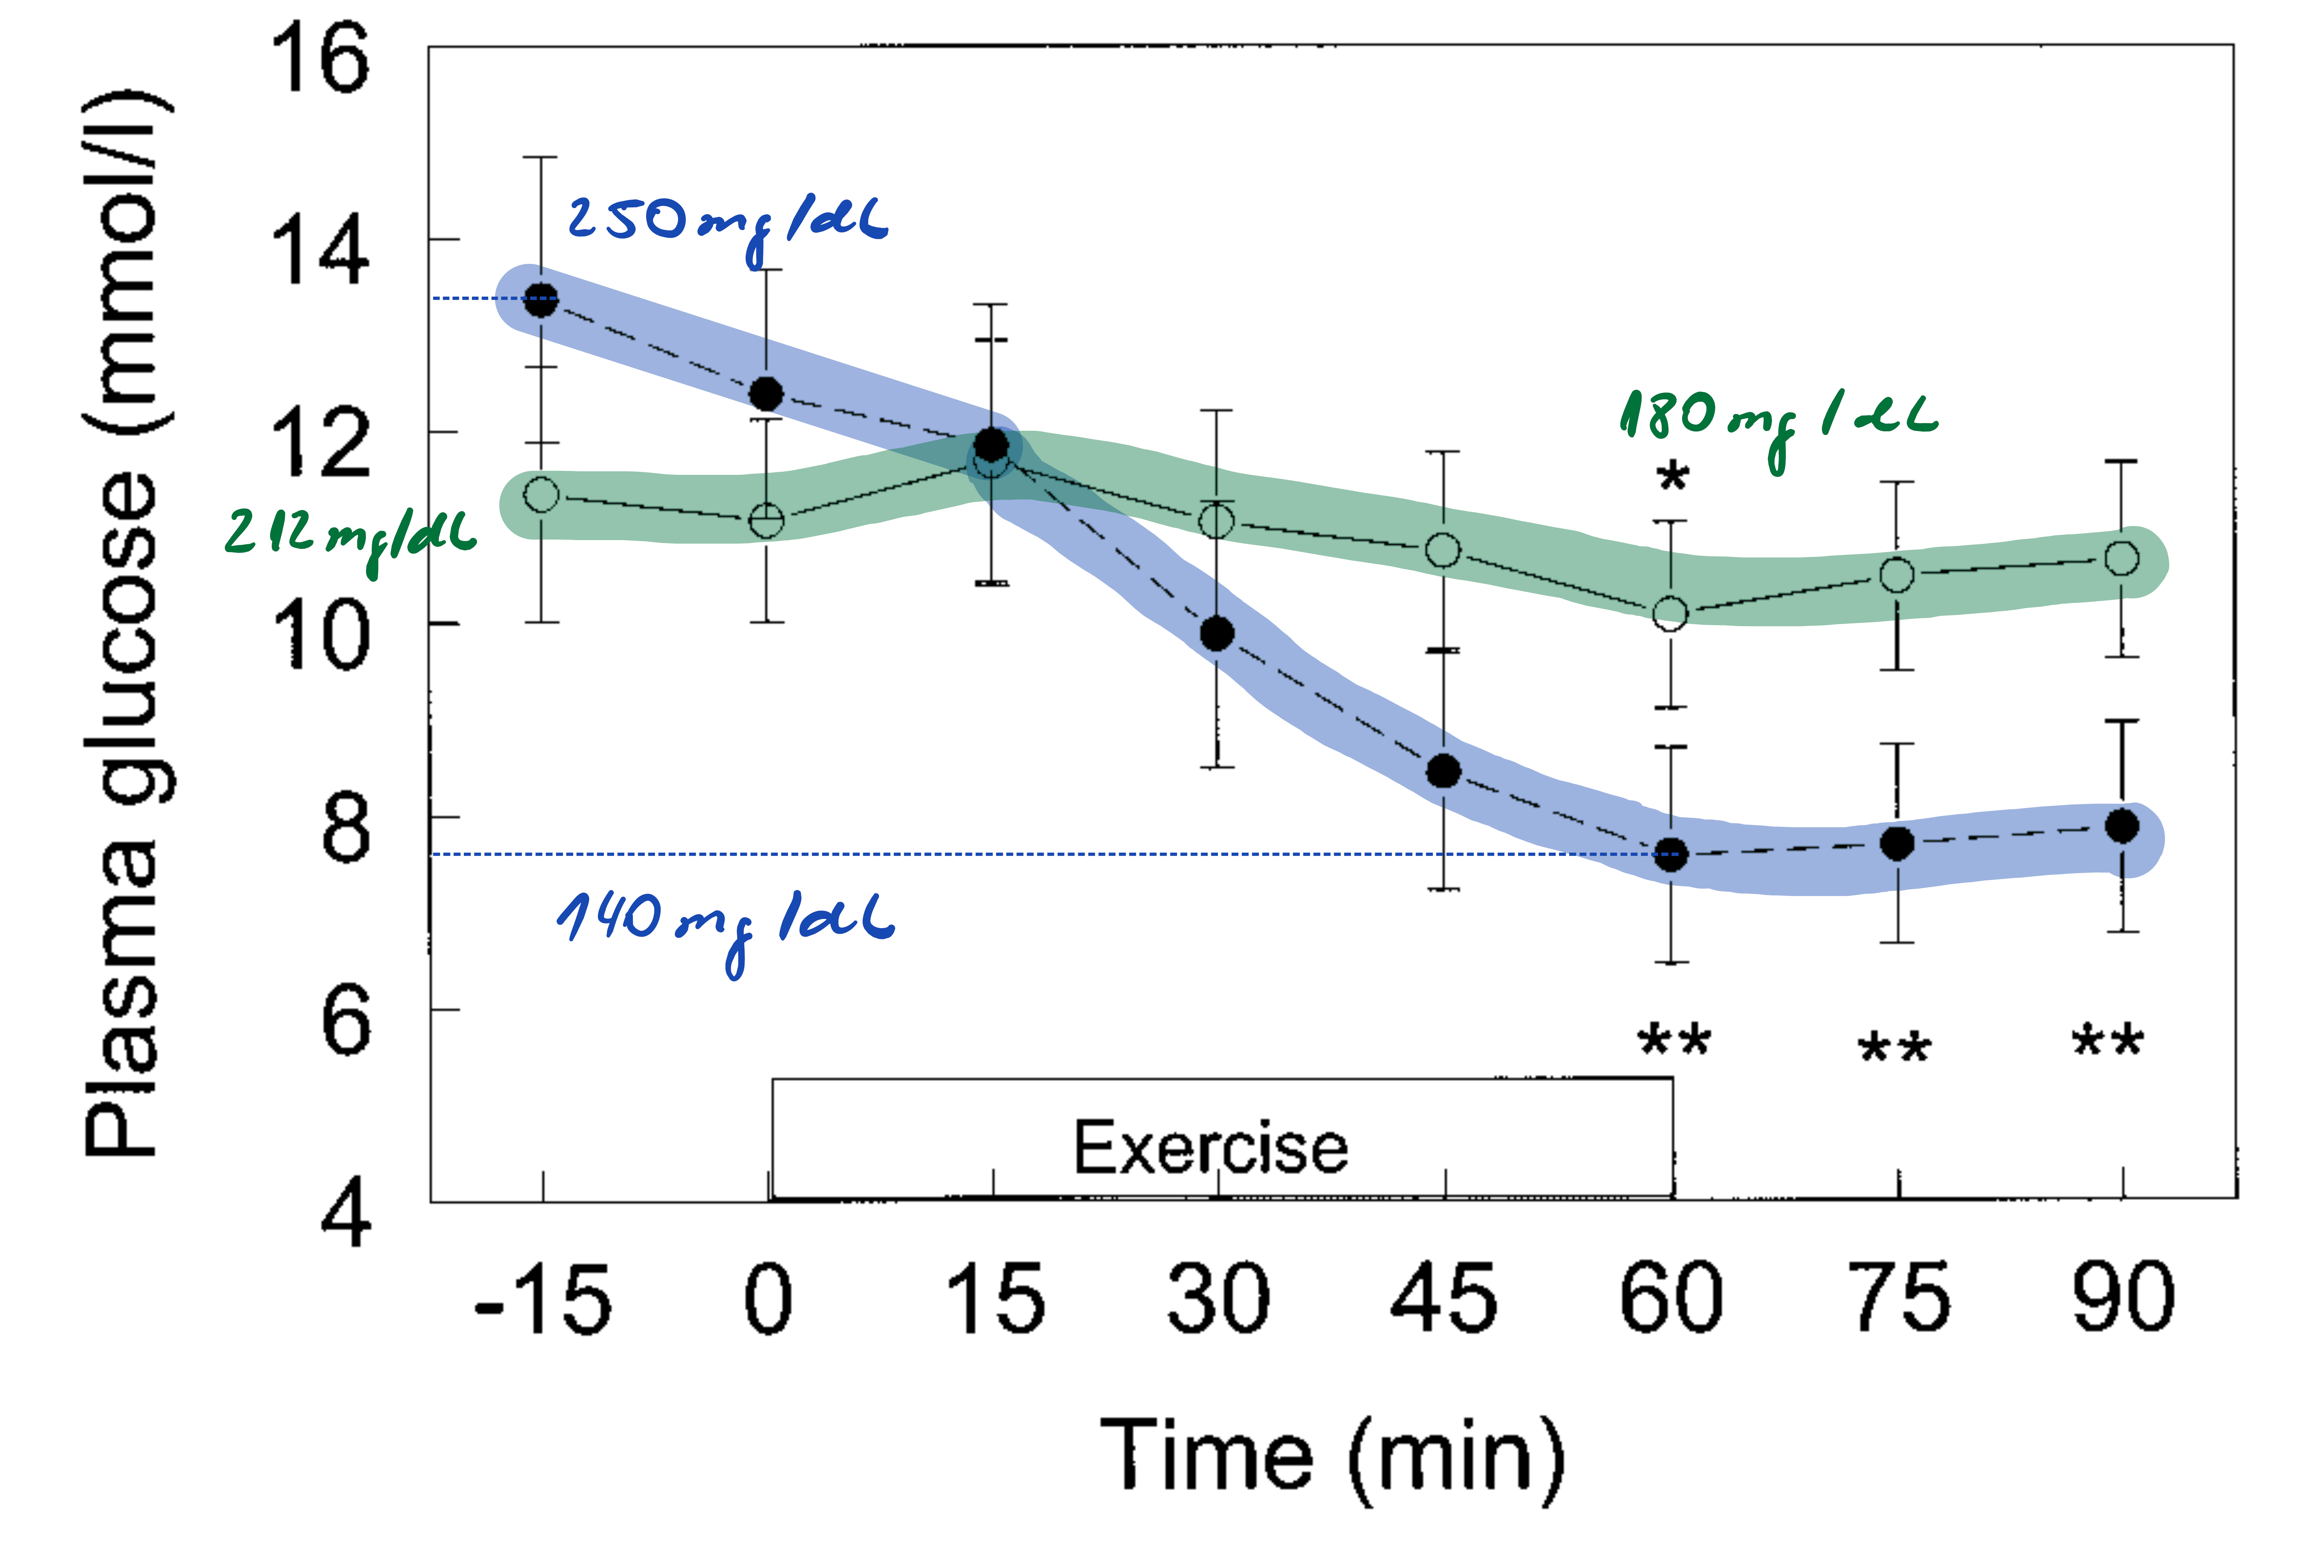
Exercício e insulina
Pós-prandial
10 indiv. com DM2 realizaram 1 h de exercício (60% do VO2pico) em jejum ou 2 h após um café da manhã;
Jejum
Exercício: reduz os níveis de insulina pós prandial
Reduz os níveis de glicemia pós prandial
Notes:
EXERCÍCIO FÍSICO REDUZ MAIS A GLICEMIA DO QUE VC SE MANTER EM JEJUM!!! MAS COMO ISSO ACONTECE?? POR QUE MECANISMOS??
EM indiv. Não diabéticos, a insulina reduz durante o exercício devido a uma inibição da produção pelas cél beta, devido a ação adrenérgica do SNC.
Em indivíduos não diabéticos, uma diminuição nas concentrações plasmáticas de insulina é geralmente observada durante o exercício de intensidade leve a moderada, permitindo que o fígado aumente sua produção de glicose para manter a concentração plasmática de glicose dentro dos limites normais. A diminuição do nível de insulina é explicada, pelo menos em parte, por uma inibição nervosa alfa-adrenérgica das células beta pancreáticas (6). O fisiológicoA resposta da insulina ao exercício, ou seja, uma queda nos níveis de insulina, também foi observada em indivíduos com diabetes tipo 2 (5,12,13), mas essa diminuição nos níveis de insulina foi inconsistente (2,7-9, 17,19,23). A ausência de uma diminuição nos níveis de insulina pode explicar que durante o exercício leve a moderado, a produção de glicose pode ter sido parcialmente inibida e a captação periférica de glicose aumentada em comparação com o que é geralmente observado em indivíduos não diabéticos.
Exercício → reduziu glicemia PP por que:
Aumentou a captação de glicose em estado alimentado (alimentado vs jejum)
Exercício em estado alimentado promoveu menor redução da insulina, causando maior inibição da produção de glicose hepática

Slide 34

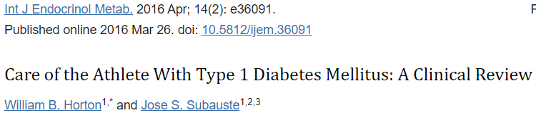
Por que??
INSULINA
Razão AMP/ATP
(↑ catabolismo)
↑AMPK
P
AKT
Glut4
GLICOSE
Glut4
Glut4
@dra.elisajackix
GLICOSE
GLICOSE
Durante o exercício

Slide 35
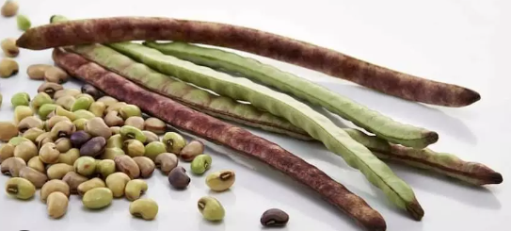
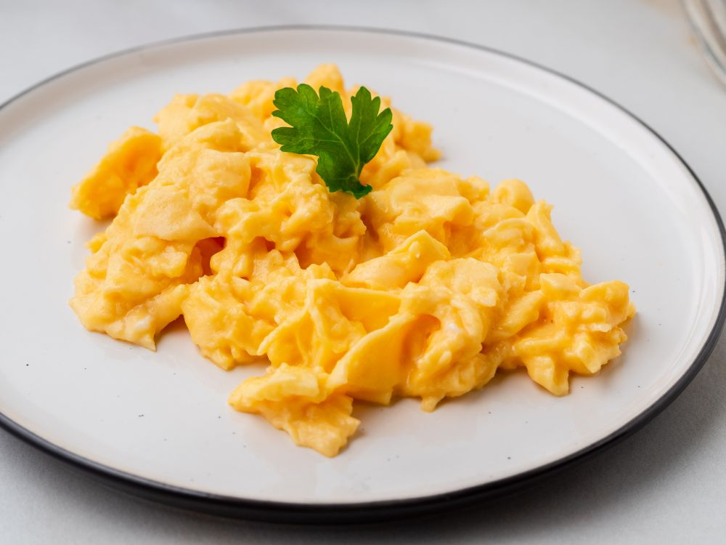
Ajuste diário e distribuição proteica

Slide 36

Recomendação de proteínas no emagrecimento
@dra.elisajackix
G.M.O. tinha 97,7 kg
Dieta atual de 1600 kcal (700 kcal de déficit)
Estratégia utilizada:
~ 1,3 g/kg/dia ou ~126g/dia ou ~508 kcal
= ~30% do VET de proteína
~1,2 a 1,5 g/kg de peso/dia ou 20-30% do VET
+ exercício resistido
Notes:
Lembrar que é mto importante a FONTE proteica; não usar mto carnes vermelhas ou riscas em gord saturada, pq queríamos reduzir a inflamaçao!!! E que a prot é ruim em casos de RI quando 1º, vem de fontes alimentares ruins, e quando está inserida num EXCESSO DE CALORIAS!!!!
Nesse momento ainda não estava engajada no exercício ... Depois no retorno que ela inseriu, daí aumentaremos a prot

Slide 37
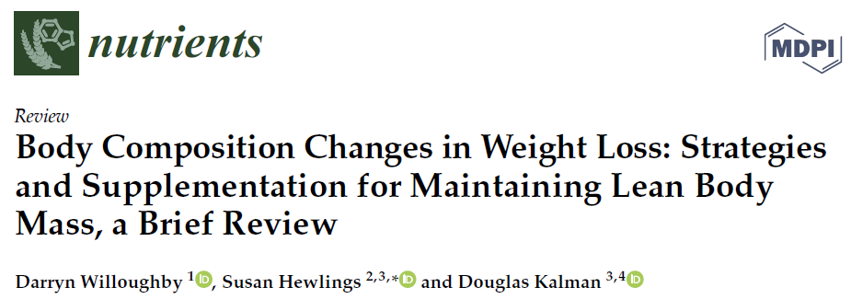

Em média, numa dieta para perda de peso a perda de MM é ~25% e de MG de 75%
Notes:
Vejam que por conta do BE negativo há uma perda de MM!! Mas o importante é deixar claro que a maior parte deve vir de MG!! Nessa revisão eles falamq eu as dietas ricas em proteína previnem mais a perda de MM, embora isso não seja um consenso...
Vejam então que as diferentes dietas levam a perdas similares de MM e MG (pelo menos qdo realizadas por ... XX tempo...)

Slide 38

CUIDADO para não fazer isso:
2g/kg x 97,7 = 196g de proteína/dia ou 784 kcal
Numa dieta com 1600 kcal
= 49% do VET de proteína!
@dra.elisajackix
Notes:
É NISSO QUE MUITAS CONFUSOES SÃO FEITAS DENTRO DA NUTRIÇAO!!! MUITAS PESSOAS TEM DUVIDA SE PODEM COLOCAR WHEY NA DIETA DE PESSOAS COM RI , POR SABERMOS QUE ESTIMULA A PRODUÇAO DE INSULINA,.... MAS VEJAM, DENTRO DE UMA DIETA COM RESTRIÇAO CALÓRICA + MELHORA DA QUALIDADE DA DIETA + AJUSTE PROTEICO (ADEQUAÇAO DE PROTEÍNAS), É TOTALMENTE POSSÍVEL!!!

Slide 39

Disbiose
Dietas ricas em gordura e proteínas também podem levar à RI!!!
Elisabeth Govers., et al. “Insulin Resistance in Primary Dietary Care Practice. Review of the Evidence and a Proposal for Daily Use”. EC Nutrition 16.7 (2021): 125-138.
Notes:
PORTANTO, NÃO É SÓ DIETA ALTA EM CHO QUE É RUIM PARA A RESISTENCIA À INSULINA. DIETAS RICAS EM GORD E PROT TBM SÃO, E POR UM MECANISMO QUE PARECE ESTAR ASSOCIADO A DISBIOSE INTESTINAL.Os micróbios que vivem no intestino humano são os principais contribuintes para o metabolismo do hospedeiro e a função imunológica por meio da mediação da interação entre o hospedeiro e o ambiente, ou da liberação de metabólitos e citocinas.
Mecanismos:
disbiose do microbioma intestinal produz diferentes ativações de sinalização.
Disbiose afeta produçao de hormônios intestinais (ex. GLP-1) e tbm reduz a produçao de ACGG, bem como a produçao de Acidos biliares secundários
Além disso, uma vez que a RI está instalada, A hiperglicemia aumenta a permeabilidade intestinal e a subsequente translocação do lipopolissacarídeo bacteriano (LPS) para a circulação sistêmica.
A circulação do LPS contribui para a inflamação crônica do fígado e do tecido adiposo que está associada ao desenvolvimento da IR, além de outras condições associadas a síndromes metabólicas.
baixas contagens de genes bacterianos estavam associadas a fenótipos não saudáveis, como IR mais alta, dislipidemia e inflamação em comparação com adultos com contagens de genes bacterianos mais altas.

Slide 40


Plano alimentar (lanches) – 1ª consulta
Ajuste proteico diário;
Fracionamento proteico (~0,2g/kg nos lanches);
Controle da resposta glicêmica.
Notes:
Ajuste proteico
Combinação de CHOs + proteínas

Slide 41

Cacau
Aplicação de alimentos funcionais
@dra.elisajackix

Slide 42

Objetivo: avaliar os efeitos do consumo de cacau (por 7 dias) em adultos jovens eutróficos (N=15) e com obesidade classe II (n=15).
Grupo eutrófico → 25g de cacau em pó Hershey's (100% cacau, 1.050 mg de flavonoides)/dia durante 7 dias
Grupo com obesidade → 39g de cacau em pó Hershey's (100% cacau, 1.638 mg de flavonoides)/dia durante 7 dias
Notes:
Os indiv. Não eram fimantes, e não estavam usando nenhum medicamento. LIMITAÇAO: NÃO TINHA PLACEBO
O consumo de cacau resultou em diminuição do colesterol de lipoproteína de baixa densidade em ambos os grupos ( P = 0,04), enquanto o colesterol total, colesterol de lipoproteína de alta densidade e triglicerídeos foram mantidos nos níveis recomendados. Inicialmente, a IR foi detectada no grupo CIIO (homeostasis model assessment [HOMA] = 4,78 ± 0,4), que está associada a danos moleculares à insulina. Curiosamente, a intervenção com cacau resultou em melhora da IR (HOMA = 3,14 ± 0,31) ( P = 0,0018), bem como danos moleculares à insulina. Finalmente, o consumo de cacau diminuiu significativamente a atividade da arginase ( P = 0,0249) no grupo CIIO; esta é uma atividade enzimática crítica no processo inflamatório associado à obesidade.

Slide 43

Reduziu LDL-c nos 2 grupos
Reduziu insulina e HOMA
https://doi.org/10.4162/nrp.2023.17.2.228
Notes:
Nosso estudo mostra que o consumo de cacau por 7 dias melhora o perfil lipídico em ambos os grupos, NW e CIIO. Inicialmente, altos valores de colesterol LDL foram obtidos em ambos os grupos; no entanto, o consumo de cacau causou a diminuição dos níveis. Esses dados estão de acordo com estudos anteriores [ 37 , 38 , 39 ]; de fato, foi proposto que a diminuição do LDL-C desencadeada por flavonoides poderia envolver um mecanismo de interações flavonóis-membranas, flavonóis-lipídios e flavonóis-proteínas. Essas interações provavelmente geram efeitos variados no fígado e no trato digestivo: aumento da expressão de receptores de LDL [ 40 ] e inibição da biossíntese de LDL [ 41 ] no fígado e inibição da absorção de colesterol [ 42 ] no trato digestivo.
Outro benefício importante do consumo de cacau é a redução do HOMA no grupo CIIO. Observamos uma redução significativa na insulina sérica em jejum após a intervenção, mas nenhuma alteração foi observada no nível de glicemia em jejum. Neste contexto, o excesso de insulina circulante está associado à expansão do tecido adiposo e à obesidade; no entanto, muitos pesquisadores sugeriram que a hiperinsulinemia é uma consequência da RI [ 2 ], com o conceito relacionado de que as células β sintetizam e hipersecretam insulina para compensar a atividade reduzida da insulina. Os resultados do nosso estudo sugerem que a modificação observada da insulina (Figura 1A) poderia estar relacionada à sua ação reduzida e à hiperinsulinemia. Esta hipótese é apoiada pela evidência que demonstrou que uma modificação do hormônio insulina diminui sua atividade [ 5 ], e pela detecção de complexos de insulina não funcionais em humanos [ 7 ]. Sugerimos que o aumento da capacidade antioxidante devido ao consumo de cacau gera um efeito protetor contra os danos moleculares à insulina (Figura 1B), e consequentemente restabelece sua atividade e secreção.

Slide 44

Reduziu o estresse oxidativo (↓ danos oxidativos às biomoléculas e aumentou marcadores de defesa antioxidante nos 2 grupos)
↑ expressão de receptores de LDL no fígado;
Inibem biossíntese de LDL hepática
Reduzem absorção de colesterol no intestino
Flavonóis
↓ do estresse oxidativo com consequente:
↓ de danos à estruturas proteicas (ex. insulina, membranas, receptores) e parâmetro de inflamação
↑ proteção AO
https://doi.org/10.4162/nrp.2023.17.2.228
Notes:
o consumo de cacau resulta em uma redução na atividade enzimática da arginase no grupo CIIO. Essa redução é importante porque a atividade elevada da arginase diminui a produção de NO pela NOS e desacopla a NOS, induzindo a produção de ROS, como superóxido e peroxinitrito [ 48 , 49 ]. Além disso, essas ROS ativam a arginase e outros geradores de ROS, resultando em um efeito feed-forward e uma exacerbação do dano oxidativo [ 50 , 51 ]. Por esse motivo, sugerimos que uma diminuição na atividade da arginase pode ser uma consequência do aumento da capacidade antioxidante induzida pelo consumo de cacau. De fato, consideramos que o aumento da capacidade antioxidante gera uma ruptura no efeito feed-forward entre a produção de ROS e a ativação da arginase, contribuindo assim para a redução do dano oxidativo.

Slide 45

Plano alimentar (almoço e jantar) – 1ª consulta
Iniciar a refeição pelos vegetais e fontes proteicas
Higiene do sono à noite + melhora do padrão alimentar
Notes:
Ideia era comer COMIDA de vdd, e evitar lanches. Ela comia marmita, então, eu pedi pra ajustar as quantidades (pesando os alimentos eventualmente) e inserir os vegetais crus.

Slide 46
Ordem dos alimentos
1
2
3
@dra.elisajackix

Slide 47









Indiv. com sobrepeso
Estudo crossover
3 dias com diferentes sequencias de alimentos
1º CHO
1º PROT
Todos juntos
Notes:
*qdo ingeriram todos juntos, na vdd eles consumiram metade num período de 10 min, deram um intervalo de mais 10 min, e consumiram a outra metade nos próximos 10 min. Isso, pra que todos ingerissem no mesmo tempo!
*Grelina = hormonio orexígeno; Leptina e GLP-1 = hormônios anorexígenos

Slide 48



BMJ Open Diab Res Care 2017;5:e000440.
Redução da insulina e glicemia pós-prandial - Pode impactar nos níveis de HbA1C, saciedade (↑GLP-1) e na ingestão alimentar!
Notes:
*Foram os mesmos autores E O MESMO TIPO DE DIETA do ESTUDO ANTERIOR!!!
Glicemia tbm foi significativamente menor!!
GLP-1 é secretado pelas células do intestino e está envolvido com a saciedade. Isso pode impactar na saciedade e na ingestão alimentar. Provavelmente a produçao de insulina foi mais baixa pq o GLP-1 lentifica o esvaziamento gástrico.

Slide 49
Suplementação inicial
Nutrientes por dose:
Magnésio taurato – 200 mg
Ferro bisglicinato – 40 mg
Zinco quelado – 15 mg
Metilfolato – 25 mcg
Niacina (hexaniacinato de Inositol), vti. B3 – 20 mg
Piridoxal-5-fosfato, vit. B6 – 15 mg
Posologia:
Consumir uma dose ao dia, após as refeições, durante 1 mês.
Vitamina D de 4000 UI/ dia, durante 3 meses
Posologia:
Consumir uma dose durante o dia, preferencialmente junto às refeições
Vitamina B12, metilcobalamina, sublingual – 1000 mcg
Notes:
Corrigir deficiências nutricionais era a prioridade!!!! Ferro e B12 e vit. D precisava mesmo., Pensei no Mg e Zn pq as fontes alimehrares são as mesmas, e as vit. docomplexo B pq tinha mto sintomas de cansaço

Slide 50





Primeiro retorno (6 semanas)
Melhorou os sintomas de cansaço
Não teve candidíase
↓ Ansiedade
Dieta melhorou em frutas e verduras – tem alguma melhor?
Aumentou a frequência de EF e gostaria de fazer 2x ao dia (férias)!
93,4 kg (↓ 4,3 kg)
Reduziu consumo de refrigerantes – pelo que substituir?
Reduziu a impulsividade por doces
Notes:
Tinha mtos pontos positivos, mas alguns a serem trabalhados ainda...
Gostaria de fazer exercício 2x ao dia.... Pensando nisso, eu orientei o MELHOR MOMENTO PARA FAZER A SEGUNDA SESSAO DE EXERCÍCIO!! E falei que seria à noite!
A redução da impulsividade por doces pode ter representado uma melhora/redução da RI; dormia melhor (menos interrupções, mas ainda demorava pra dormir... Precisava de orientações pra aumentar ou induzir melhor a produção de melatonina);
Vejam que ela reduziu 3 kg, e pra ela, parecia pouco... Mas isso representava quase 3,5% do PC dela, no primeiro retorno!!! Então, se ela continuar nesse caminho, logo estará na redução de 5% do PC, que é o que a SBD recomenda pra reduzir risco de DM2.

Slide 51

Objetivos e metas no retorno
Manter a perda de peso e tratar resistência à insulina
Alimentos específicos (frutas vermelhas)
Dúvida – “posso consumir suco de laranja?”
Horário do EF

Slide 52

Horário do exercício físico
@dra.elisajackix

Slide 53

Diabetologia (2023) 66:461–471
@dra.elisajackix
N=775 H e M foram acompanhados e avaliou-se a incidência de DCNT durante 4 anos.
Objetivo: avaliar como o momento de execução do exercício interfere na RI e no conteúdo de gordura hepática.
Exercício realizado à tarde (12 às 18h) e noite (18 e 00h) reduziram significativamente MAIS a RI (18-25%) em relação a quem fazia EF de manhã.
Notes:
Pesquisadores ACOMPANHARAM um grande número de pessoas e a incidência de DCNT. Nesse braço do estudo eles identificaram especificamente como o HORARIO em que as pessoas faziam o EF influenciava na RI e no acúmulo de gord hepática.
MVPA = AF moderada e vigorosa
A recolha de dados começou em Setembro de 2008 e foi concluída no final de Setembro de 2012. Os participantes são acompanhados quanto à incidência de doenças relacionadas com a obesidade e à mortalidade.
Os indivíduos foram categorizados como mais ativos pela manhã, tarde ou noite, ou como tendo uma distribuição uniforme de AFMV ao longo do dia. Estudos anteriores mostraram que o exercício está associado à redução do teor de gordura no fígado e conseqüente melhora na sensibilidade à insulina [ 15 ]. Portanto, levantamos a hipótese de que as interrupções no tempo sedentário podem reduzir a gordura hepática e a resistência à insulina, prevenindo, em última análise, o diabetes tipo 2.
O estudo Epidemiologia da Obesidade da Holanda é um banco de dados de adultos com idades entre 45 e 65 anos com índice de massa corporal igual ou superior a 27. (Antes de prosseguirmos, observe que a validade e a relevância do IMC como indicador de saúde estão sendo questionadas, mas como eles costumavam determinar a elegibilidade para este estudo, gostaríamos de mencioná-lo.)
Para esta investigação, os cientistas convidaram todos os participantes com um tamanho corporal representativo da sua área nos Países Baixos para fazerem parte de um grupo de controlo; isso acabou resultando em 6.700 participantes. Todos esses indivíduos fizeram um exame físico, que envolveu amostras de açúcar no sangue que tabularam os níveis de glicose e insulina no sangue durante o jejum e após as refeições. Eles também preencheram questionários sobre fatores de estilo de vida, e alguns tiveram seu teor de gordura no fígado medido por meio de ressonância magnética.
Desse grupo, os pesquisadores selecionaram aleatoriamente 955 pessoas para usar um acelerômetro e um monitor de frequência cardíaca durante quatro dias e noites para monitorar os níveis de atividade e os padrões gerais de movimento. Para categorizar o tempo dos exercícios, os cientistas separaram o dia em blocos de seis horas:
6h ao meio-dia
Meio-dia às 18h
18h à meia-noite
Com base nos rastreadores de atividade, os cientistas classificaram cada participante em um desses blocos com base em quando eles realizaram a atividade física mais moderada a vigorosa. Ao final da coleta de dados, 755 participantes foram incluídos na análise.
Aqueles que se exercitaram à tarde experimentaram uma diminuição de 18% na resistência à insulina, e a atividade à noite foi correlacionada com uma redução de 25% na resistência à insulina. A atividade distribuída ao longo do dia (nesse caso, seriam aqueles indivíduos que faziam pausas no tempo sentado – EVEN*) ou a atividade realizada apenas pela manhã pareceu não ter impacto no teor de gordura do fígado e na resistência à insulina, enquanto a atividade física à tarde e à noite teve.
*EVEN – pq supõe-se que as pessoas que fazem pausas no tempo sentado tbm poderiam ter melhoras metabólicas; mas o que eles falam é que a intensidade nesses casos é mto pequena, insuficiente para gerar essas melhoras!!
Explicaçao mais fácil do artigo nesse link: https://www.eatingwell.com/article/8011727/best-time-to-exercise-for-blood-sugar/#:~:text=This%20new%20study%20found%20that,fairly%20small%20one%2C%20at%20that.

Slide 54


Força muscular e a função mitocondrial (↑ ativação AMPK) do músculo atingem o pico no final da tarde, sugerindo um ritmo circadiano para o metabolismo oxidativo
@dra.elisajackix
Tbm: Diabetologia (2023) 66:461–471
Notes:
Como o horário do dia em que se faz o exercício físico AFETA as respostas metabólicas!!!
Regulação dos relógios biológicos
A luz é o estímulo mais poderoso que regula o relógio central, e esse estímulo é transmitido através do nervo óptico do olho até o NSQ, onde o relógio interno é sincronizado. Os sinais do relógio central são transmitidos aos tecidos periféricos por fatores humorais e neurais, como hormônios, para sincronizar os relógios periféricos.
Na verdade, estudos mecanísticos mostraram anteriormente que as respostas metabólicas à AFMV diferiam com base na hora do dia em que a AFMV era realizada e que essas respostas metabólicas eram reguladas pelos genes do relógio [18 , 19 ] . Além disso, foi demonstrado que a força muscular e a função mitocondrial do músculo esquelético atingem o pico no final da tarde, sugerindo um ritmo circadiano para o metabolismo oxidativo [ 44 ]. Assim, ser mais ativo durante este período pode provocar maiores respostas metabólicas do que no início do dia.

Slide 55

Frutas vermelhas - Açaí
Aplicação de alimentos funcionais
@dra.elisajackix

Slide 56

N=10 adultos com sobrepeso (IMC 25 a 30)
200g de polpa de açaí (2x/dia, 100g cada) /30 dias
TTG no início e ao início e ao final do estudo
Notes:
Esse gráfico mostra as porcentagens de aumento da glicose após TTG, ao incício e ao final o estudo. Vejam que após 30 dias de ingestão, o açaí gerou aumentos muito menores na glicemia pós prandial!!! Os níveis pós-prandiais de glicose plasmática foram medidos antes e até 120 minutos após o consumo de uma refeição padronizada . A determinação da porcentagem de alteração na glicose em relação à linha de base foi feita no início do estudo (curva da linha de base) e após a administração de Sambuzon açaí por 30 dias (curva de 30 dias). As linhas de tendência para as medições da linha de base e de 30 dias são representadas como duas linhas retas.

Slide 57

Polifenóis (antocianinas, hesperidinas) - mecanismo de ação
Polifenois
Bifidobactérias
Lactobacillus
AGCC
Glicosidases
Digestão do CHO
Polifenois
Glicose
Glicose
Polifenois
Glicose
Polifenois
Polifenois
SGLT-1
SGLT-1
SGLT-1
GLP-1
Polifenóis reduzem a disponibilidade de CHO e melhoram SI (ação antioxidante)
GLP-1
@dra.elisajackix
Notes:
- Primeiro, o mecanismo de detecção de glicose via co-transportador de sódio-glicose-1 ou um mecanismo de exocitose de GLP-1 (sabe-se que GLP-1 é estimulado pela presença de glicose, que, na vdd é o que mais estimula; só que em excesso, claro que não é interessante) devido ao metabolismo da glicose nas células L pode ser diretamente afetado por GTC e CCA, ou por componentes nutricionais alterados (METABÓLITOS?) por GTC e CCA
- Em segundo lugar, o efeito supressor do GTC e do CCA na absorção de glicose no intestino delgado pode alterar o local de absorção para a parte inferior do intestino delgado, aumentando assim a estimulação das células L [37 , 46 , 47 ] . No entanto, o mecanismo de secreção de GLP associado ao consumo combinado de GTC e CCA continua por esclarecer.

Slide 58

Suco de laranja
Aplicação de alimentos funcionais
@dra.elisajackix

Slide 59







GHANIM, et al. Am J Clin Nutr, 2010.
N= 30 adultos eutróficos foram divididos em 3 grupos:
*Todos consumiram refeição rica em CHO + gordura: 900kcal (HFHC):
+
+
SUCO DE LARANJA
ÁGUA
GLICOSE
(300 kcal)
(300 kcal)
ou
ou
(integral; recém pasteurizado e armazenado adequadamente!)
Notes:
CONTEXTO IMPORTANTE AQUI!! ELE NÃO ERA COSNUMIDO ISOLADAMENTE NO MEIO DA TARDE... E SIM, APÓS UMA REFEIÇAO HIPERCALÓRICA!!! Avaliou-se: parâmetros de EO, inflamação (causadas por endotoxinas ou não), expressão de TRL2 e 4, insulina, glicemia...
*high CHO + high fat diet: muffim de ovo + sanduíche de lingüiça + 2 tipo batata rosti (contained 81 g carbohydrates, 51 g fat, and 32 g
Protein).
*Eu acho que dá de 2 a 3 copos de suco (300kcal) – mas eles não falam qto deu em volume!
*para compensar o volume, os individuos consumiram mais água até completar +350ml
*Utilizaram sucos frescos, porém foram comprados prontos
**Postprandial hyper-triglyceridemia and hyperglycemia impairs the flow-mediated vasodilation of the brachial artery and is associated with in-creased ROS generation and inflammation (39, 40). Increased ROS generation can reduce the bioavailability of nitric oxide as superoxide combines with nitric oxide to form peroxynitrite, which might have a proconstrictor effect on blood vessels along with a platelet proaggregatory effect because nitric oxide exerts

Slide 60

Ação ANTIHIPERGLICEMIANTE
POSSÍVEL JUSTIFICATIVA :
inibidores de amilases e/ou competição das Hesperidinas com a glicose, pelo SGLT-1
GHANIM, et al. Am J Clin Nutr, 2010.
Notes:
*orange juice (OJ+meal), glucose (Glu+meal), or water (W+meal);
*Segundo esses autores: os efeitos anti-inflamatórios do suco são devido a presença de flavonoides, naringenina e hesperidina, os quais reduzem a produção de EROs!!!!
*Os autores ficaram muito surpresos com esse resultado!!! Eles dizem que isso pode ser atribuído ao fato de que esse suco era integral, recem pasteurizado e armazenado adequadamente – o que poderia ter maior {} de bioativos e AO; eles ficaram surpresos pois em outro estudo o suco aumentou a glicemia, bem como a insulina… só que nesse outro estudo eles usaram um suco pasteurizado há mais tempo, vendido em supermercado normal… ou seja, sem controle adequado de armazenamento. Então, sim… o melhor é o sudo fresco…
E, segundo a Dani Fojo é provavel que o suco tenha inibidores de amilases e glicosidases – enzimas que quebram os CHOs complexos.

Slide 61



Ensaio clínico randomizado controlado por placebo;
N=78 pacientes obesos
÷ em dois grupos:
Restrição calórica (500kcal/d) + Placebo
Restrição calórica (500kcal/d) + 500ml de suco de laranja (SL)
*Por 12 semanas
Notes:
Unesp
vidências recentes mostram que o consumo diário de suco de laranja (LA) não contribui para a adiposidade ou ganho de peso[11], resistência à insulina e inflamação[12],[13], ou dislipidemia[14], contradizendo os relatos negativos sobre o consumo de suco de laranja.

Slide 62

AMBOS perderam em média o mesmo peso (~6kg)
Suco NÃO ↑ a glicemia
Suco promoveu MAIOR REDUÇÃO (vs controle):
Insulina
HOMA-IR
CT
PCR
Assim, a associação de dieta hipocalórica (-500kcal)
+ SL trouxe vantagens nos parâmetros bioquímicos do que apenas a restrição calórica

Slide 63

Fisiologicamente, as calorias não são as mesmas!!!
Taco, 2011
Notes:
ORIENTAÇAO PARA A PACIENTE: CONSUMA QUANDO FOR FAZER UMA REFEIÇAO LIVRE, UMA EXCEÇAO. FAZ DIFERENÇA SIM TOMAR O SUCO OU UM REFRIGERANTE!!! Do ponto de vista FÍSICO, TERMODINAMICAMENTE, AS KCAL SÃO IGUAIS. MAS

Slide 64
Obs:
Isso não é um apelo para o consumo de sucos, mas sim, uma alternativa melhor ao refrigerante, que fazia parte do hábito da paciente!
O contexto em que é consumido importa!
Notes:
E nem pra dizer que o suco é melhor do que a fruta...

Slide 65

Evolução do caso
Notes:
NEM MAIS, NEM MENOS!!!! Por que.....

Slide 66
Medidas corporais
32,7kg
6,2kg
(18,9%)
26,5kg (81,1%)
Notes:
32,7 --- 100%
6,2 --- x %

Slide 67


Exames laboratoriais – antes e depois
Glicemia
92 → 85 mg/dl
Vit. B12 – 218 →578 mg/dl
Ferritina – 21 → 48 mg/dl
Vit. D – 18 → 38 ng/dl
@dra.elisajackix
Notes:
Caso MUITO COMUM NO CONSULTÓRIO. Dá pra perceber que a paciente está MAL NUTRIDA!!!! Coexistencia entre OBESIDADE E MÁ NUTRIÇAO

Slide 68
Conclusões
É fundamental corrigir as deficiências nutricionais;
Adequar quantidade (sustentável) e qualidade de CHOs;
Ajustar quantidade de FA diária (25-30g/d) e inserir nas refeições (psyllium, chia...);
Adequar ingestão proteica (nem mais, nem menos);
Inserir frutas vermelhas, oleaginosas, canela, cacau;
Modificar a ordem dos alimentos (por último CHOs);
Se exercitar após as refeições, de preferência à tarde/à noite;
Ao consumir uma refeição rica em gordura/CHOs, consumir suco de laranja ao invés de refrigerante.

Slide 69

Não há cápsula, canetinha ou suplemento que vá corrigir um estilo de vida ruim!
@dra.elisajackix
OBRIGADA!
69

